Slide 1
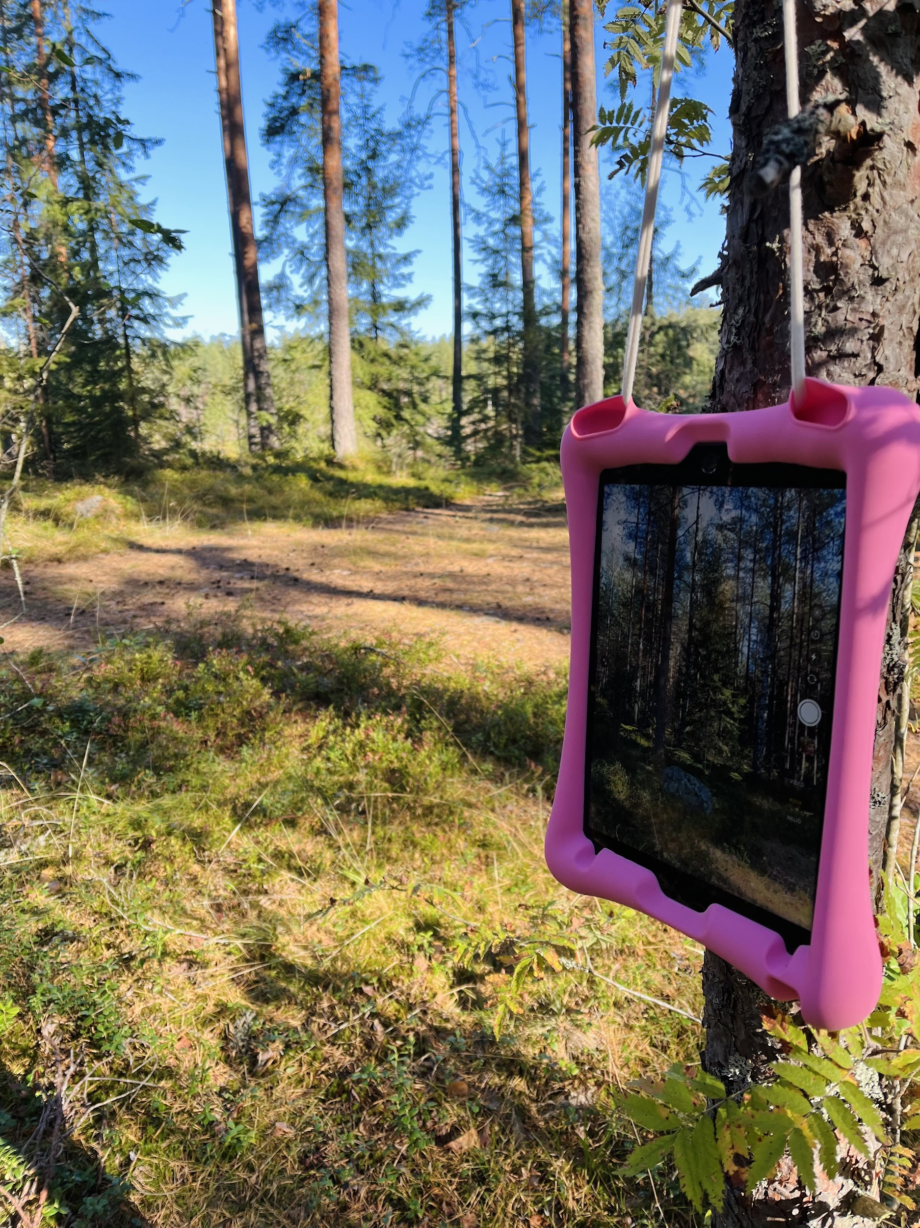

DIGIPEDAGOGIIKKA
OSANA VARHAISKASVATUKSEN
ARKEA
©HANNA KATAJARINNE JA SARIANNA TAPAILA

Slide 2


MILLAISIA DIGITAALISIA OPPIMISEN VÄLINEITÄ ON KÄYTÖSSÄ?
MITEN DIGIPEDAGOGIIKKAA TOTEUTETAAN?
MITÄ VARHAISKASVAT-
TAJALTA ODOTETAAN?
MIKSI DIGITAALISUUTTA TARVITAAN?
MILLAISTA ON DIGITAALINEN PEDAGOGINEN DOKUMENTOINTI JA SOME VAKASSA, ENTÄ DIGITURVALLISUUS?
MITÄ
DIGIPEDAGOGIIKKA ON
JA MITÄ SE EI OLE?
MITEN VOIN KEHITTÄÄ OMAA OSAAMISTANI?
MITEN OSALLISTAA JA HUOMIOIDA HUOLTAJAT?

Slide 3
MITÄ
DIGIPEDAGOGIIKKA ON
JA MITÄ SE EI OLE?

Slide 4

OPPIJALLA
ON OIKEUS DIGITAALISTEN
TAITOJEN
OPPIMISEEN.
DIGITAALISTEN
TAITOJEN
OPETTAMINEN
EI OLE MIELIPIDE-
KYSYMYS.

Slide 5

SE EI OLE
RAKETTITIEDETTÄ.
DIGIPEDAGOGIIKKA
ON VASUUN
KUULUVAA
PEDAGOGISTA
TOIMINTAA.

Slide 6

SE
EI OLE
TUOKIOITA
TAI TEEMAPÄIVIÄ.
DIGIPEDAGOGIIKKA
ON KOKOPÄIVÄ-
PEDAGOGIIKKAA,
ARKEA.

Slide 7

LAPSI ON
OSALLINEN JA
AKTIIVINEN
TOIMIJA.
SIKSI
DIGITAALISTEN
TAITOJEN
OPPIMINEN EI OLE PASSIIVISTA.

Slide 8

DIGITAALISTEN
TAITOJEN
HARJOITTELU ON
VUOROVAIKUTUSTA, AIKUISEN
LÄSNÄOLOA
JA YHDESSÄ
TEKEMISTÄ.
SE EI OLE
KOSKAAN
LAPSEN JÄTTÄMISTÄ
YKSIN LAITTEEN KANSSA.

Slide 9

DIGITAALISUUS
ON TURVALLISTA
JA TURVATAITOJEN OPETTAMINEN
ON AIKUISEN
VASTUULLA.
DIGITAALISUUS
EI OLE
VAARALLISTA,
KUN TURVALLISUUDESTA HUOLEHDITAAN
ASIANMUKAISESTI.

Slide 10
MIKSI
DIGITAALISUUTTA
TARVITAAN
VARHAISKASVATUKSESSA?

Slide 11

VARHAISKASVATUS- SUUNNITELMA (VASU) OHJAA DIGITAALISTEN TAITOJEN OPPIMISTA.
VASU PERUSTUU VARHAISKASVATUSLAKIIN.
Uudet varhaiskasvatussuunnitelman perusteet 2022 nostaa teknologian osana monipuolisia ja lasta osallistavia oppimisympäristöjä.
Digitaaliset välineet, sovellukset ja ympäristöt kuuluvat varhaiskasvatuksen oppimisympäristöihin ja niitä hyödynnetään toiminnassa tarkoituksenmukaisesti liikkumisessa, tutkimisessa, vuorovaikutuksessa ja dokumentoinnissa.
Henkilöstön tehtävänä on ohjata lapsia niin, että lapset oppivat käyttämään digitaalisia ympäristöjä monipuolisesti, vastuullisesti ja turvallisesti.
(Opetushallitus 2022b, 11‒15.)

Slide 12

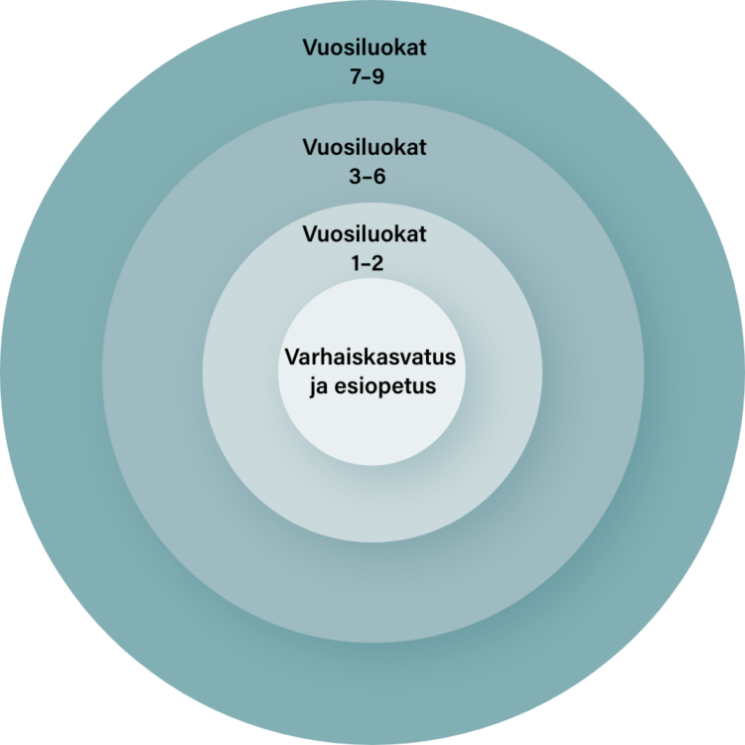
UUDET LUKUTAIDOT ON UUSI LAAJEMPI JA MONIULOTTEISEMPI KÄSITE LUKUTAIDOSTA:
MEDIALUKUTAITO
OHJELMOINTIOSAAMINEN
DIGITAALINEN OSAAMINEN
KEHITTÄMISOHJELMAN TAVOITTEENA ON VAHVISTAA MEDIALUKUTAITOA, DIGITAALISTA OSAAMISTA SEKÄ OHJELMOINNIN OSAAMISTA VARHAISKASVATUKSESSA SEKÄ ESI- JA PERUSOPETUKSESSA.

Slide 13
DIGITAALISET
OPPIMISEN VÄLINEET VARHAISKASVATUKSESSA

Slide 14





TUTKITAAN JA IHMETELLÄÄN YHDESSÄ
KONKREETTISESTI!
TABLETTI
ÄLY-
PUHELIN
BEE-BOT ROBOTTI
PROJEKTORI
ÄLYTAULU
DOKUMENTTI-
KAMERA

Slide 15
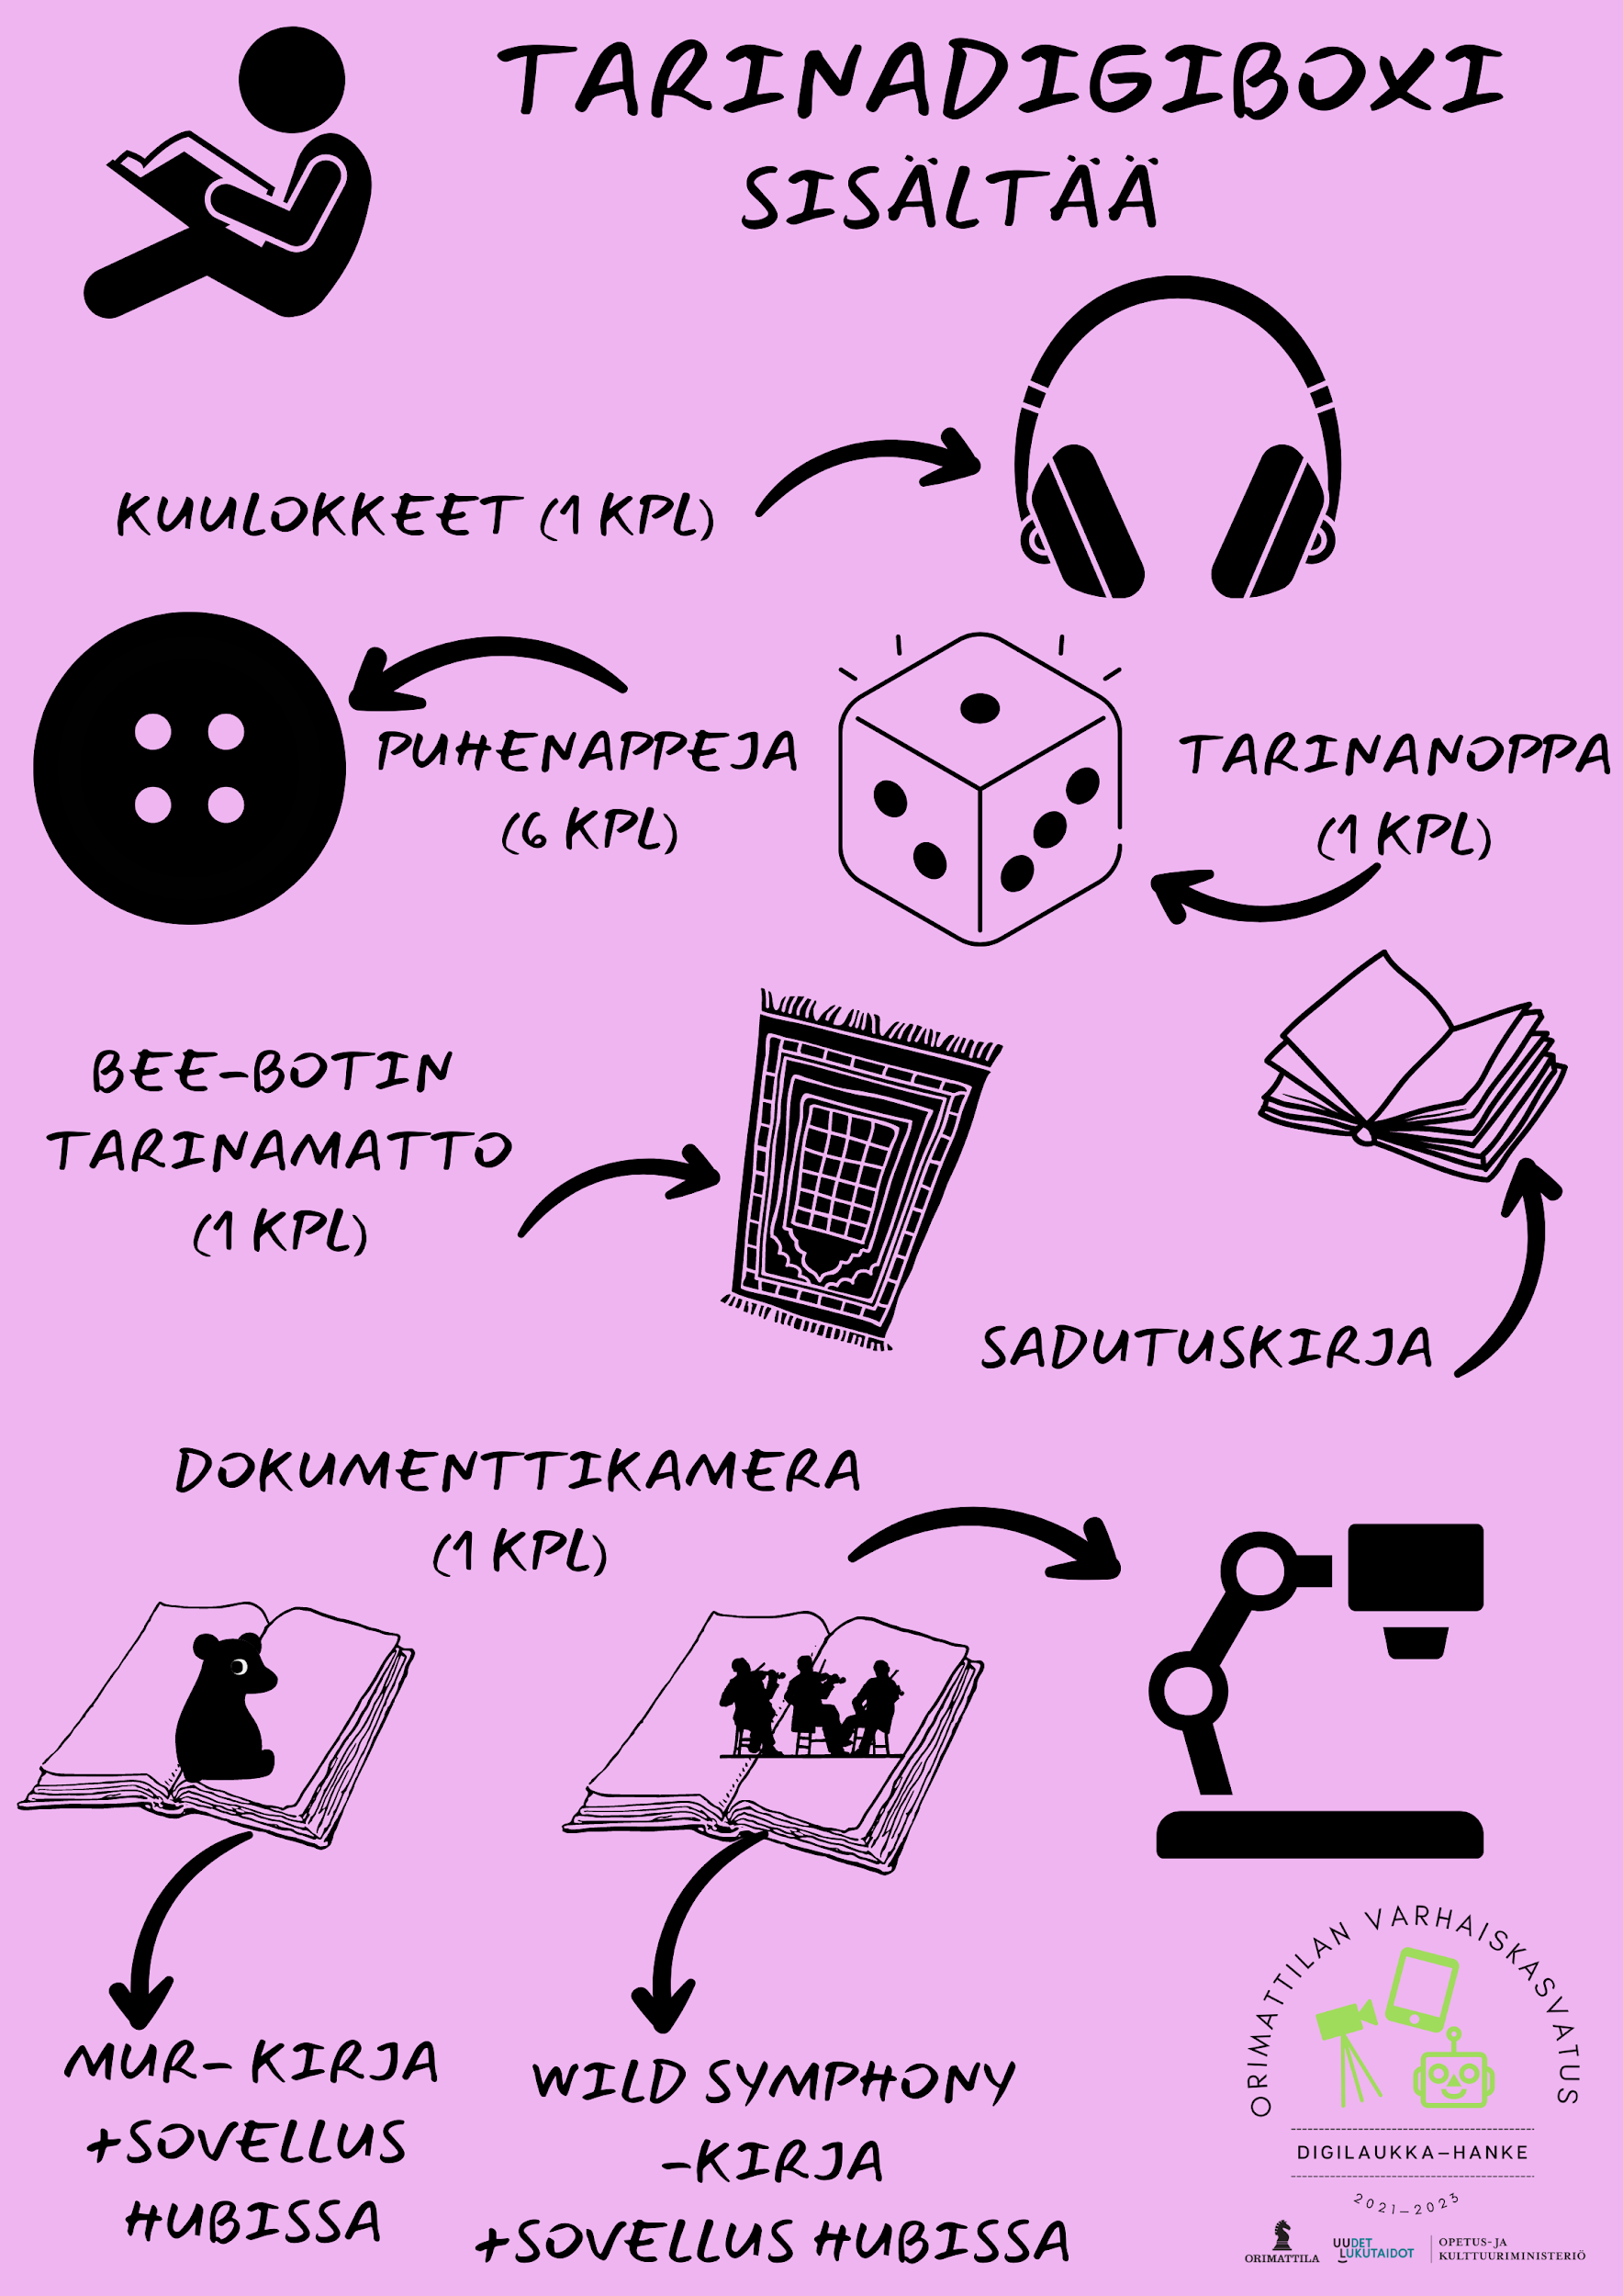
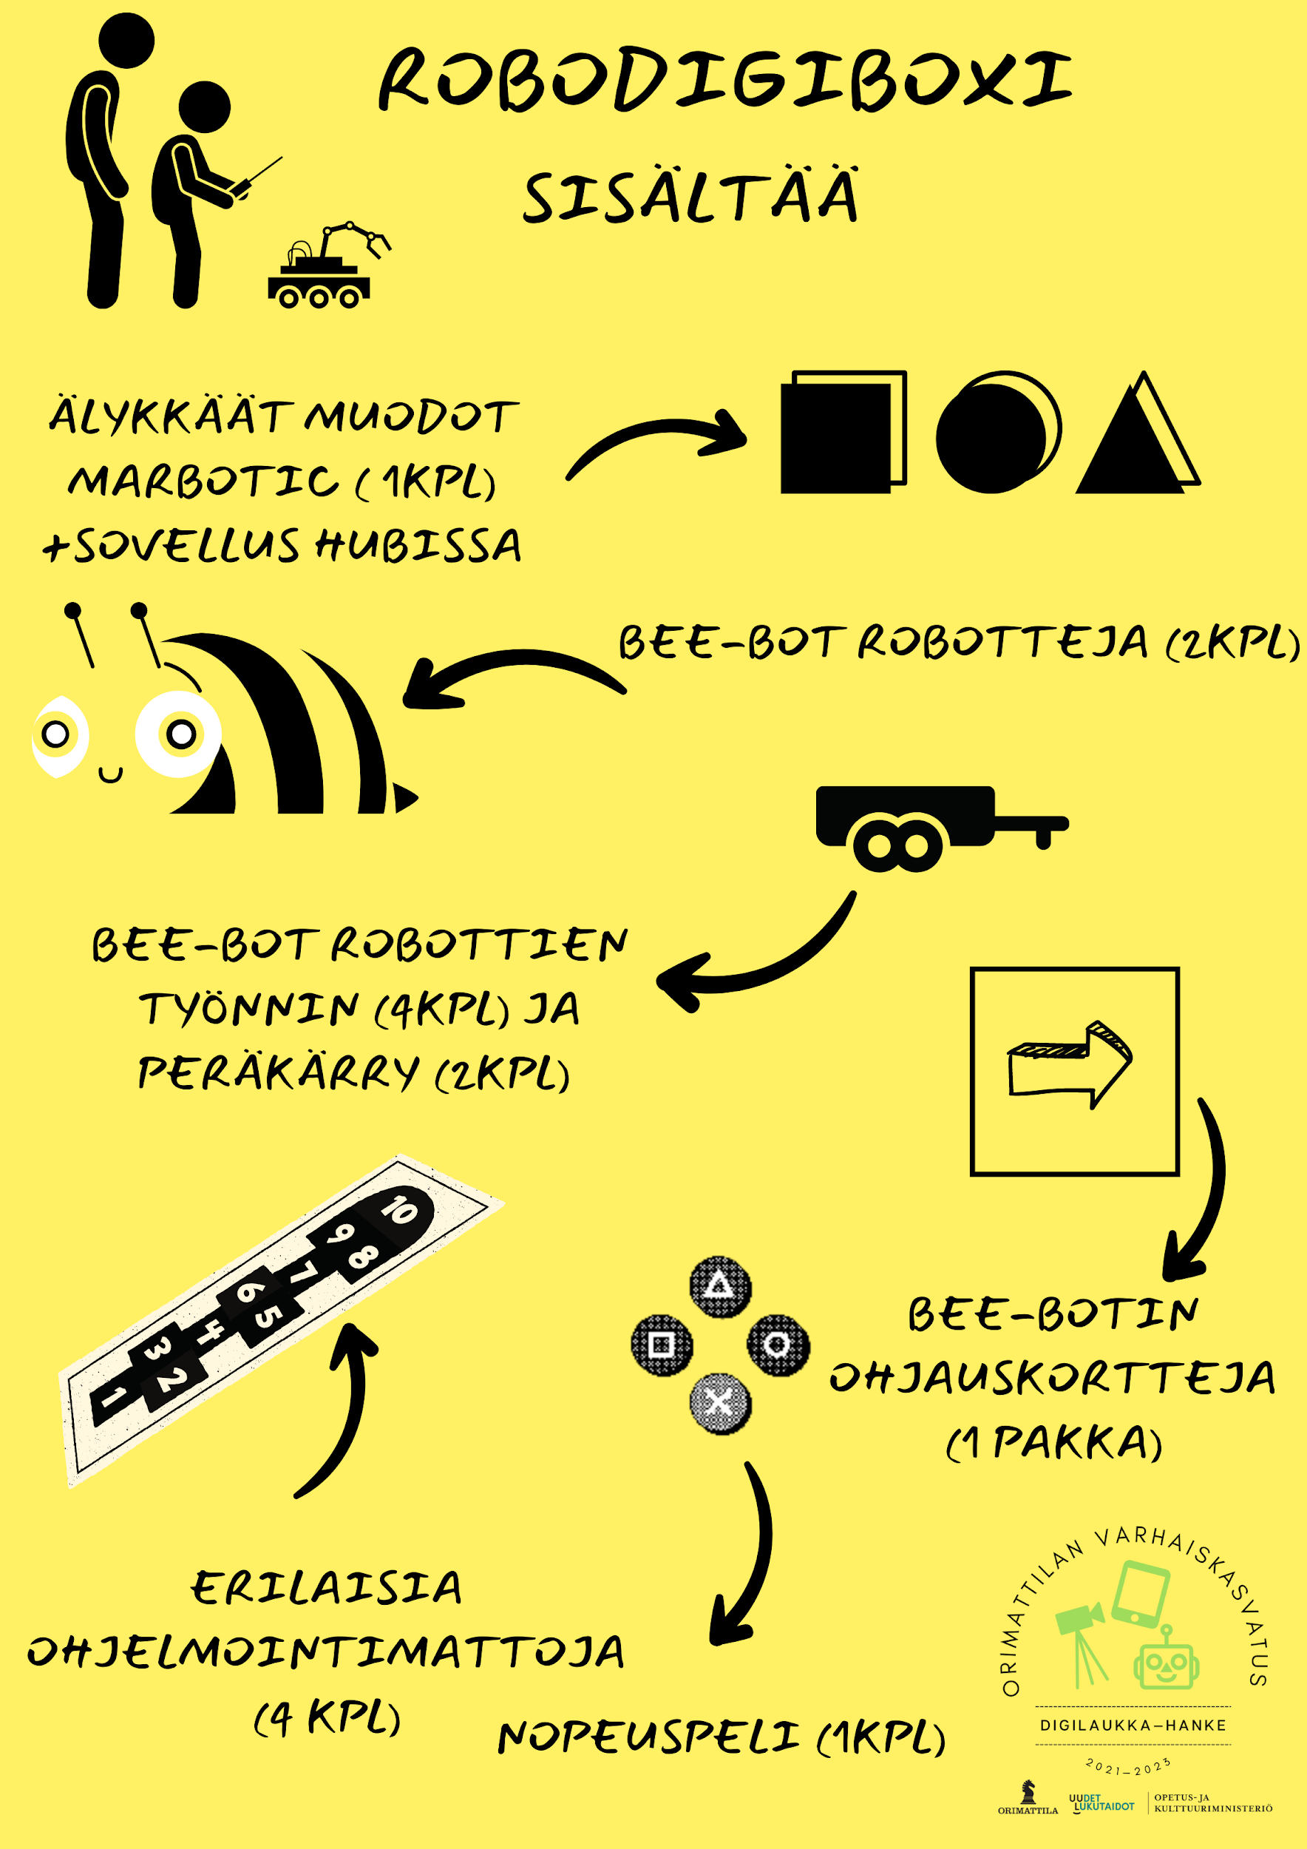
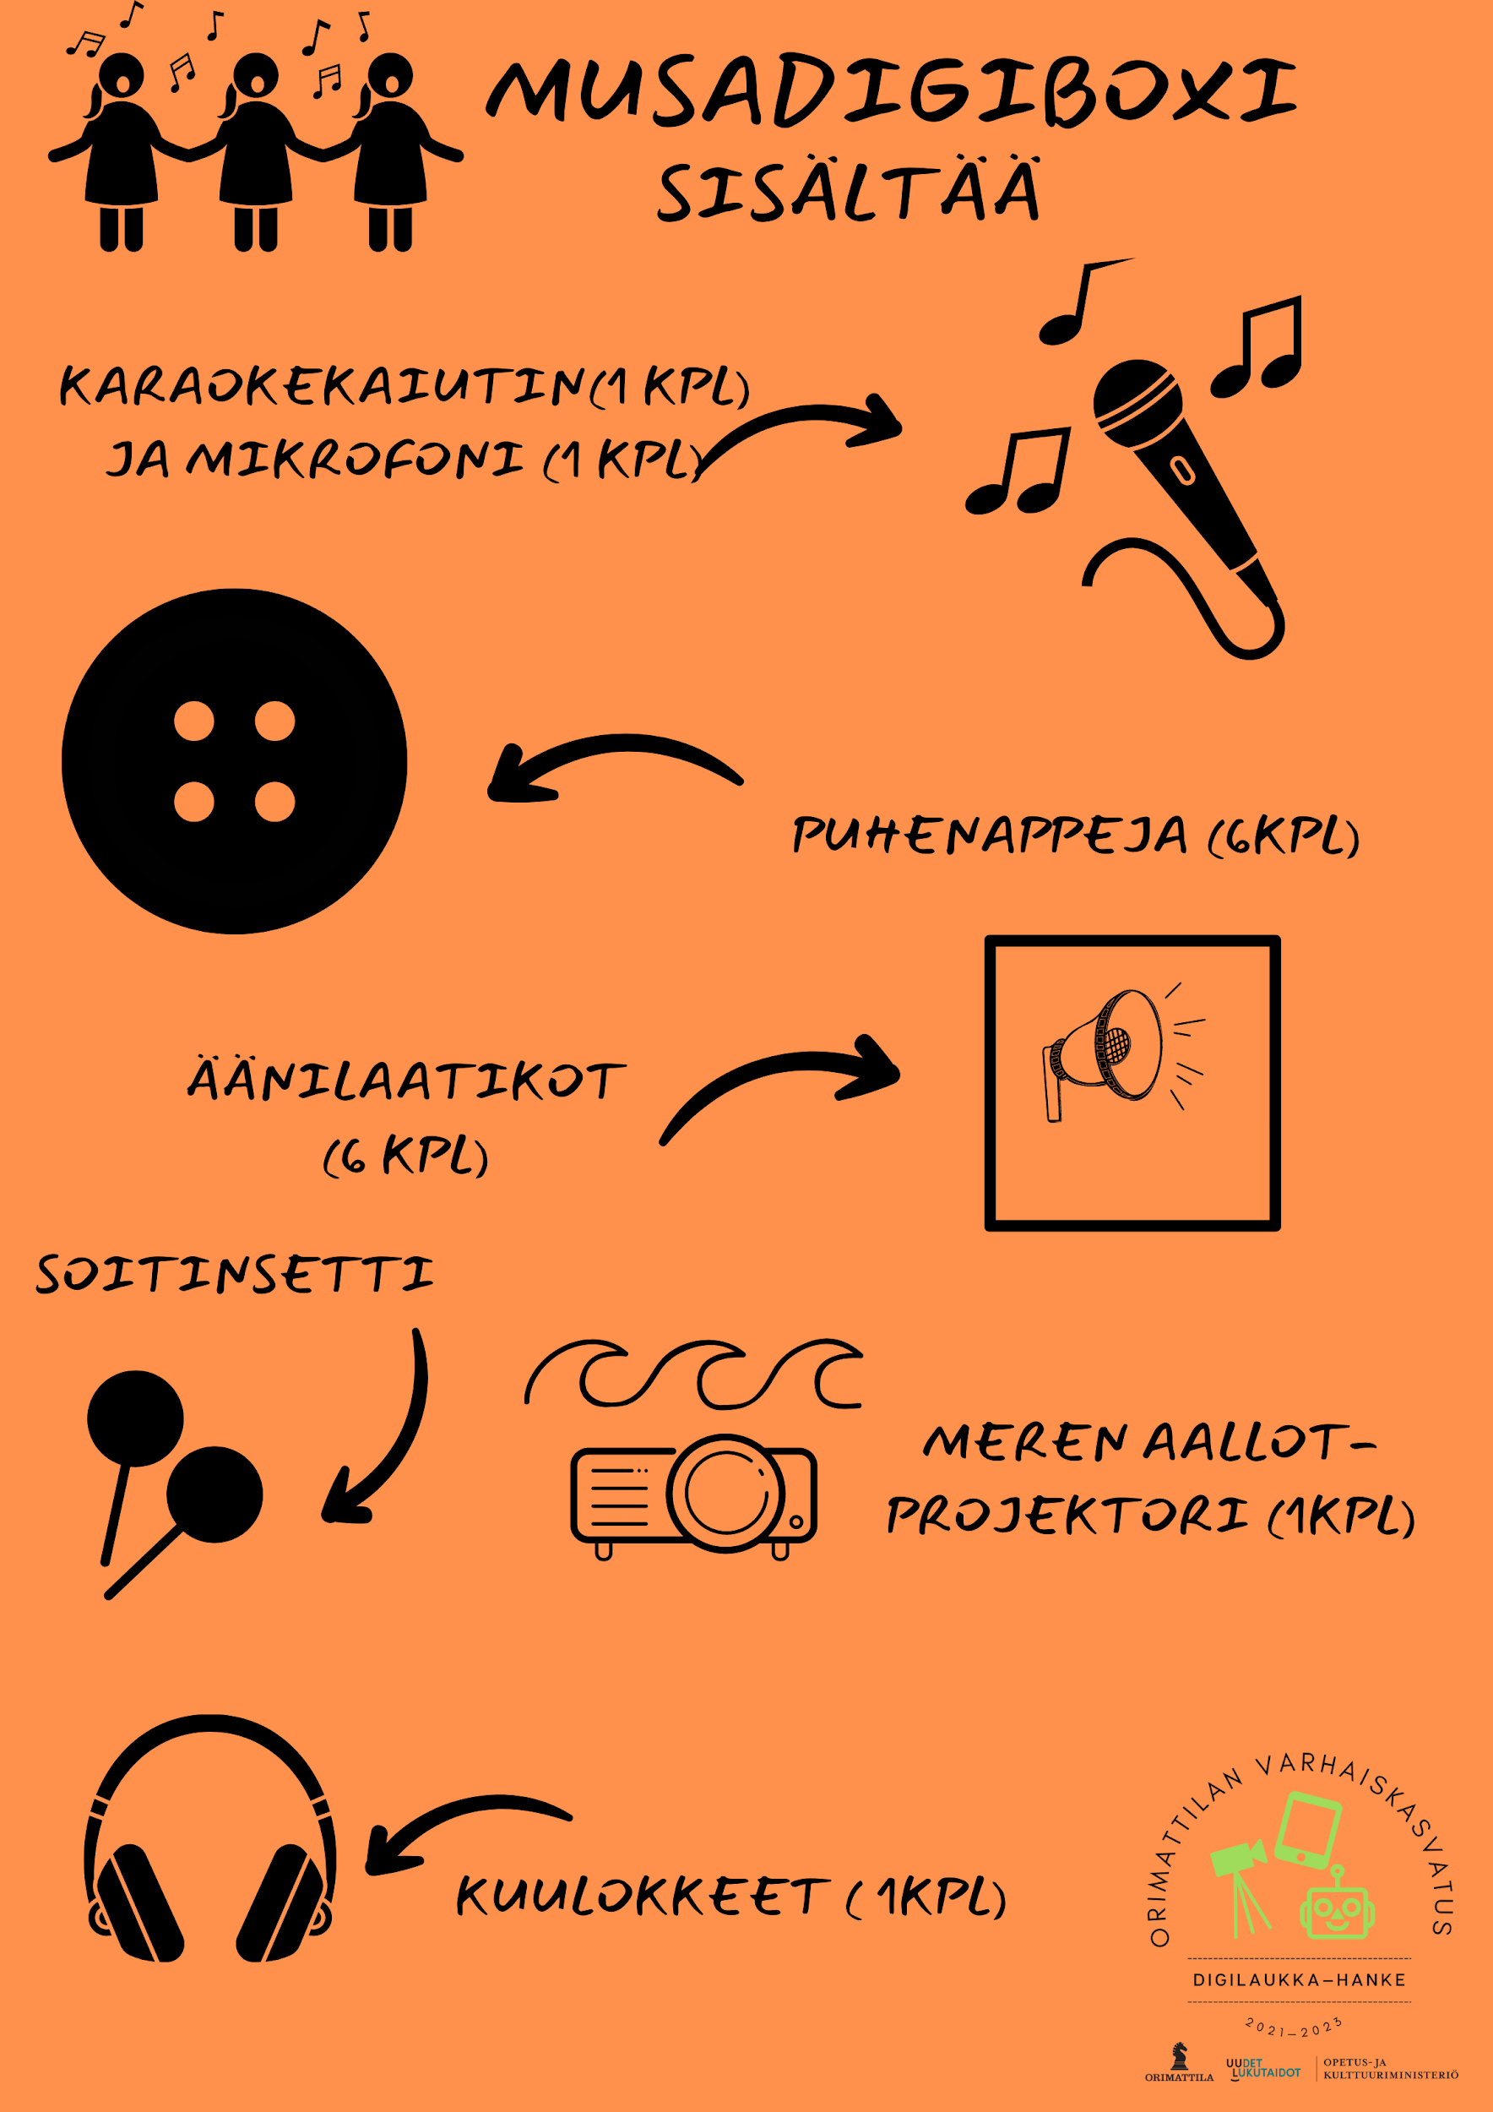
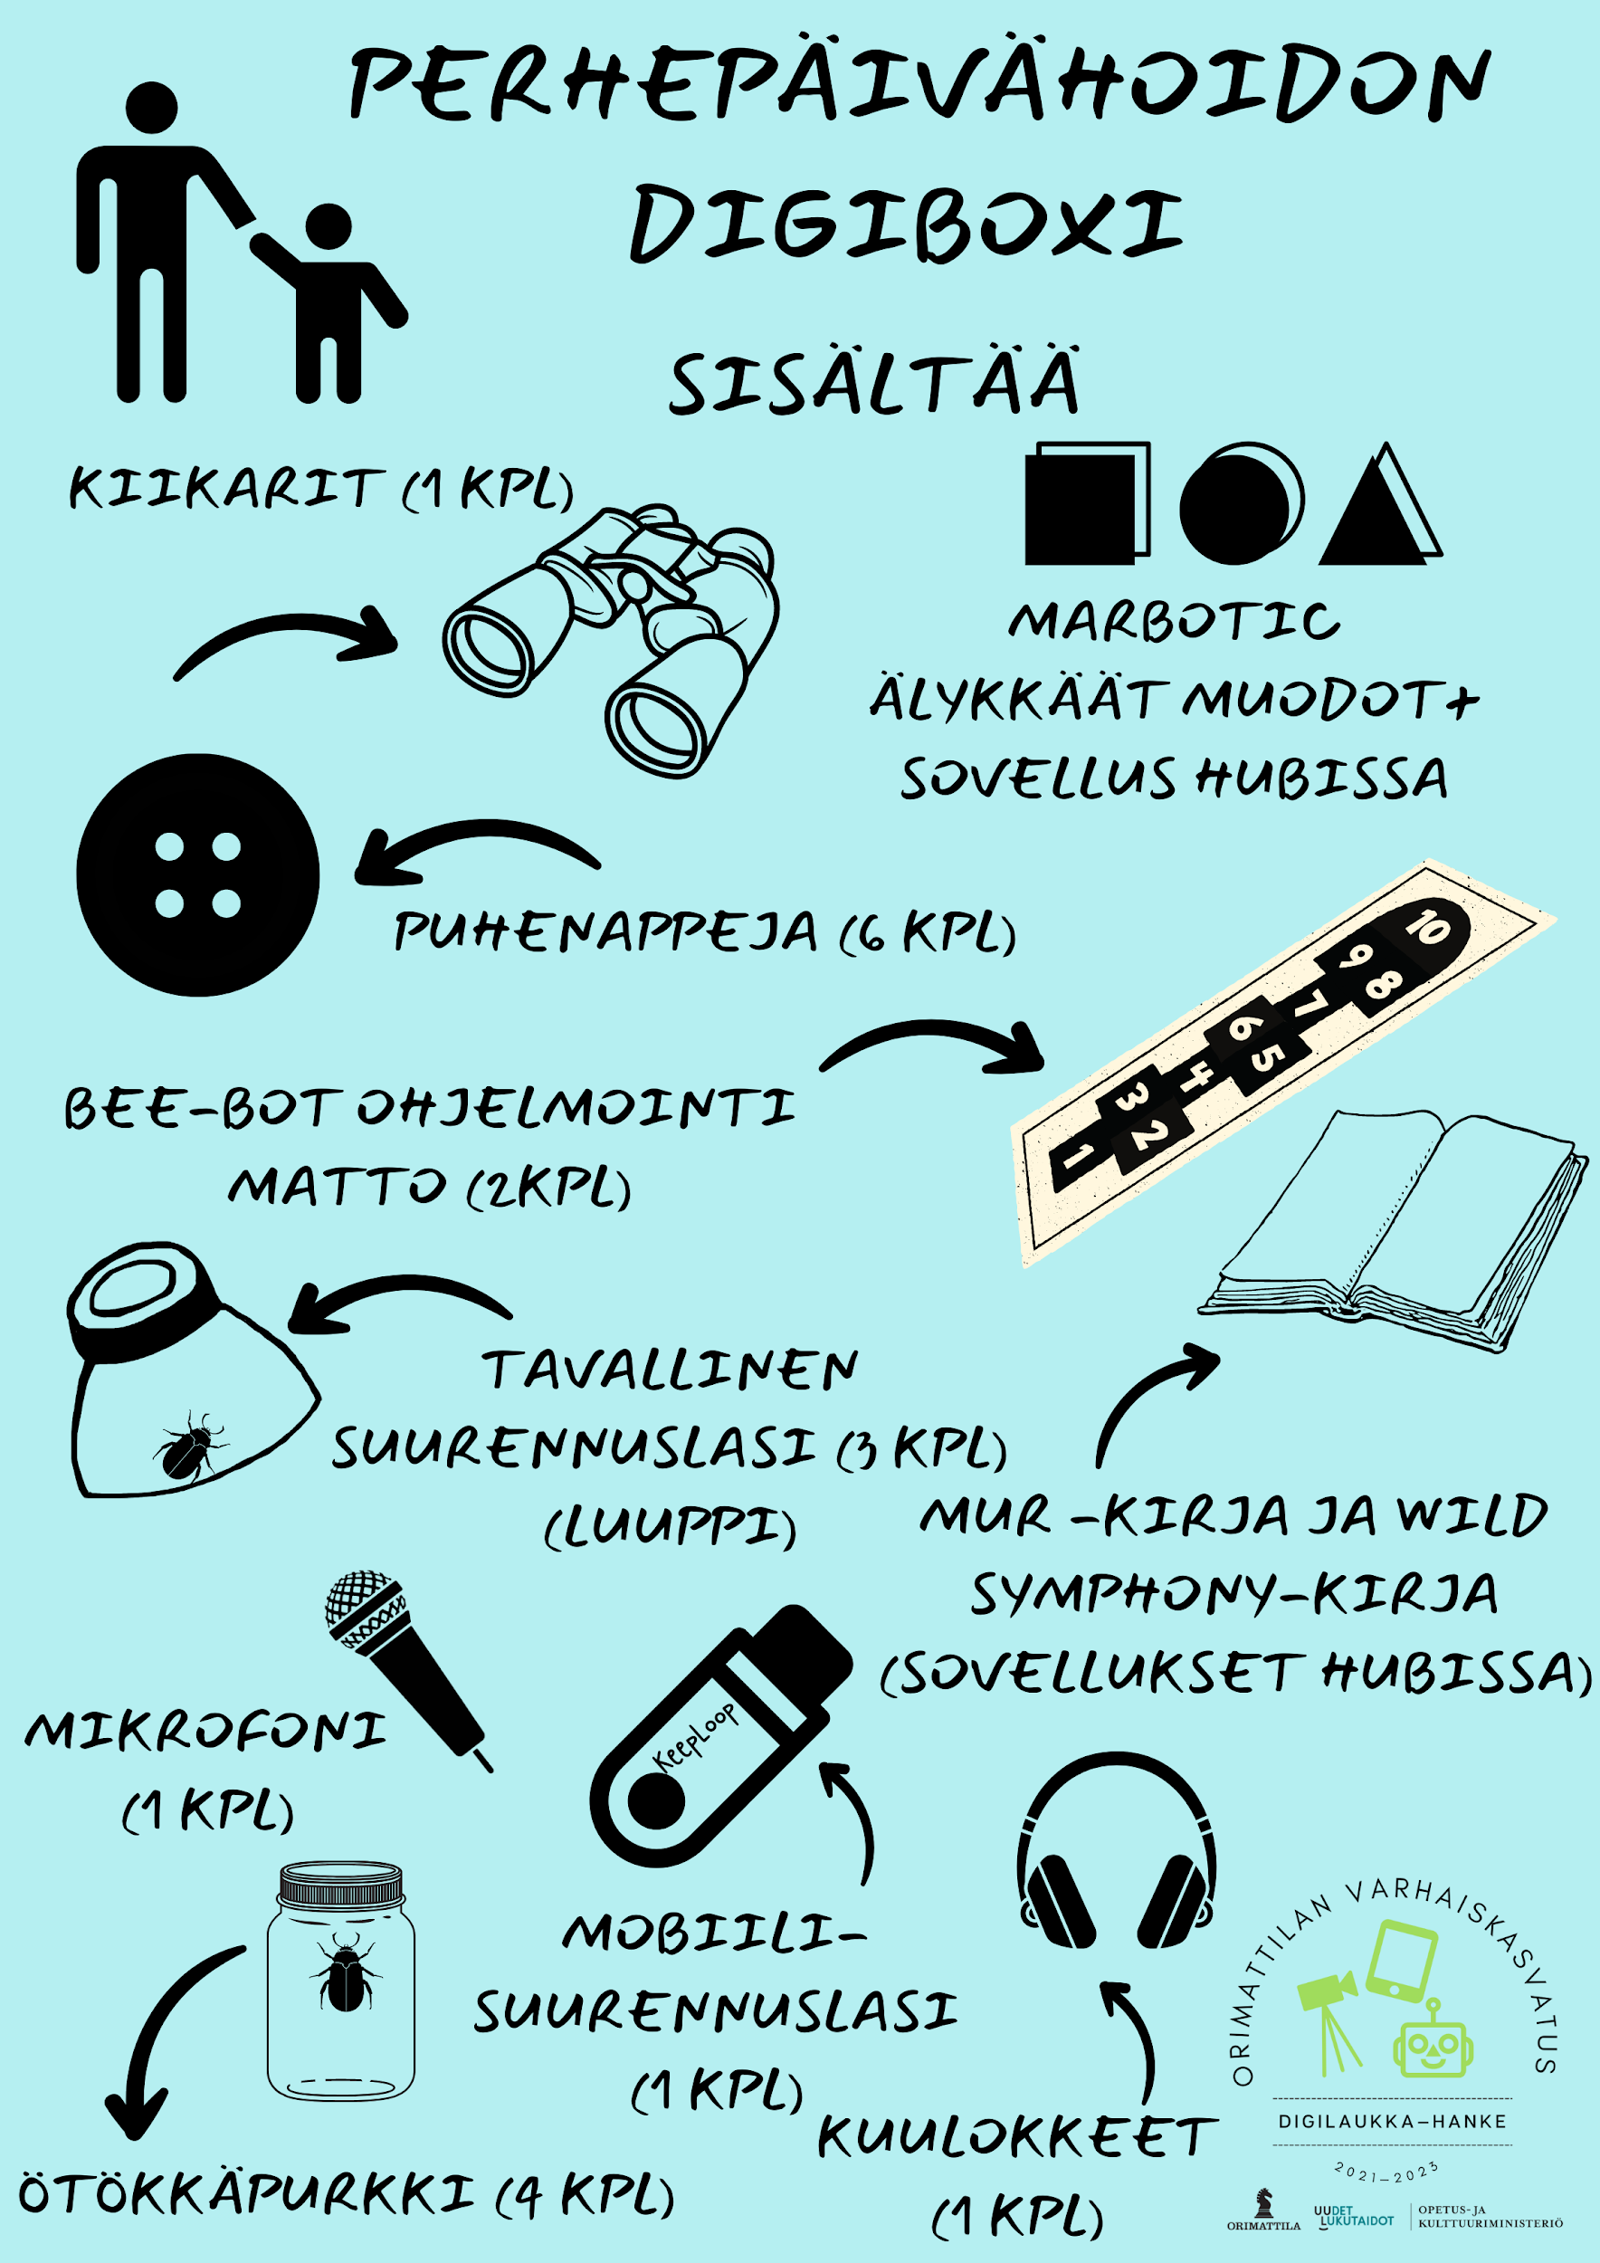
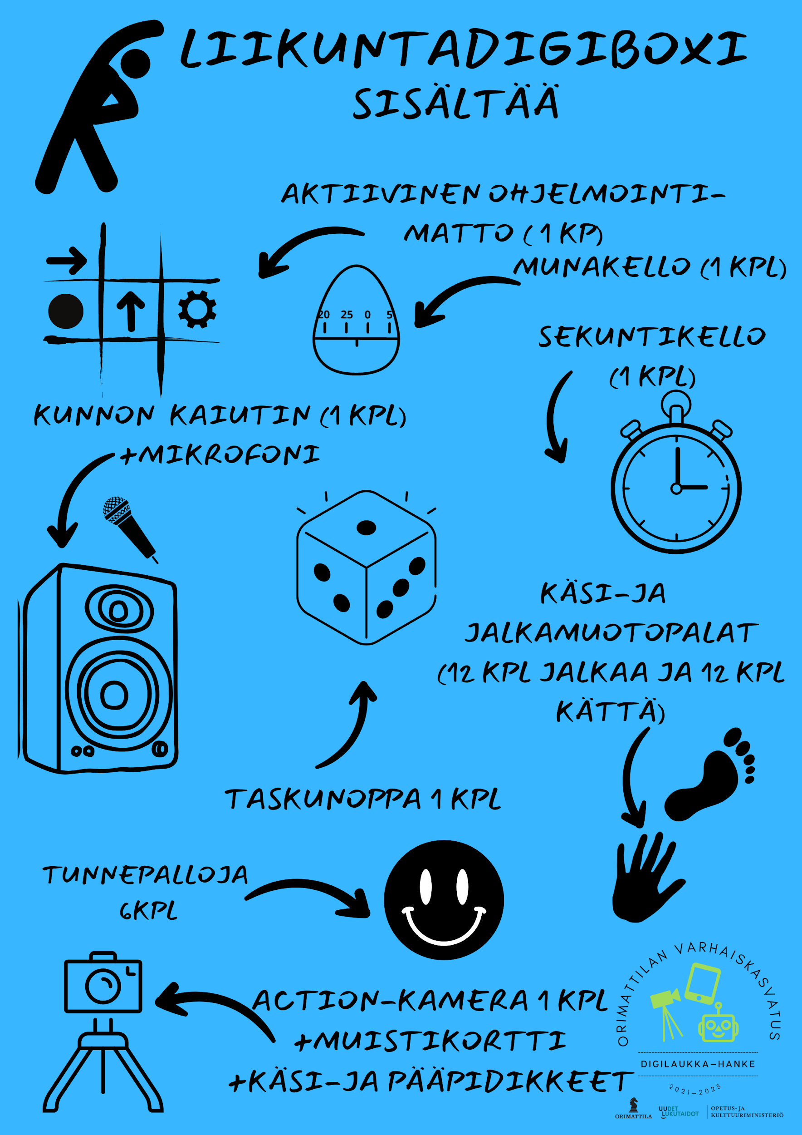
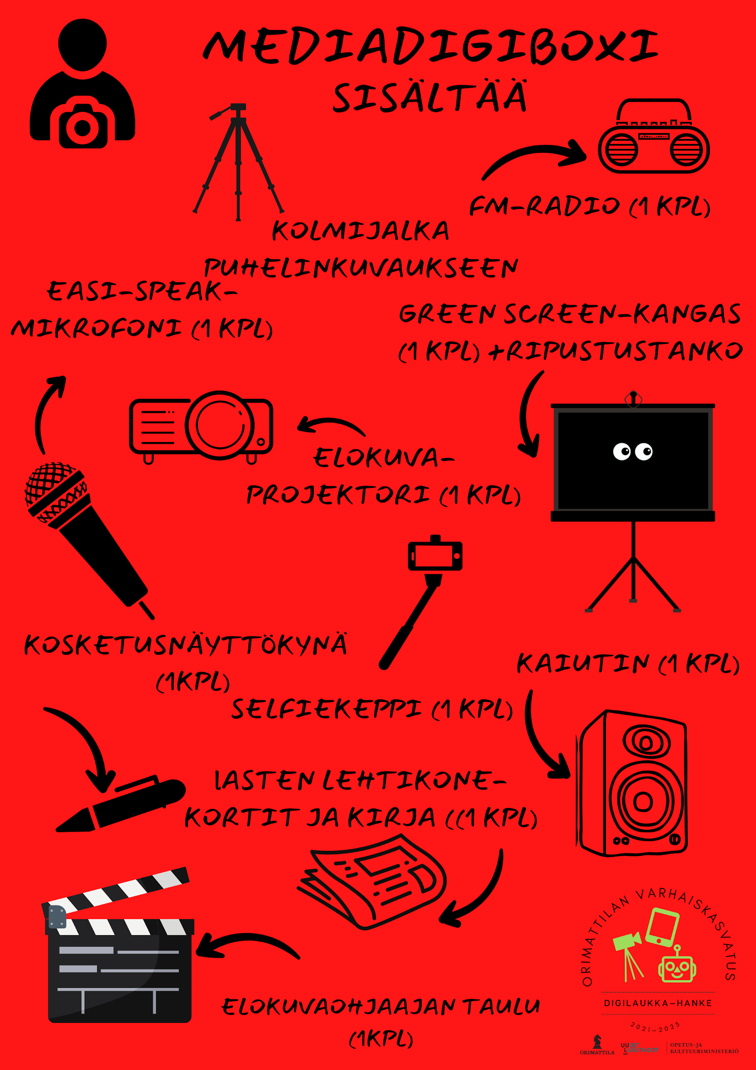
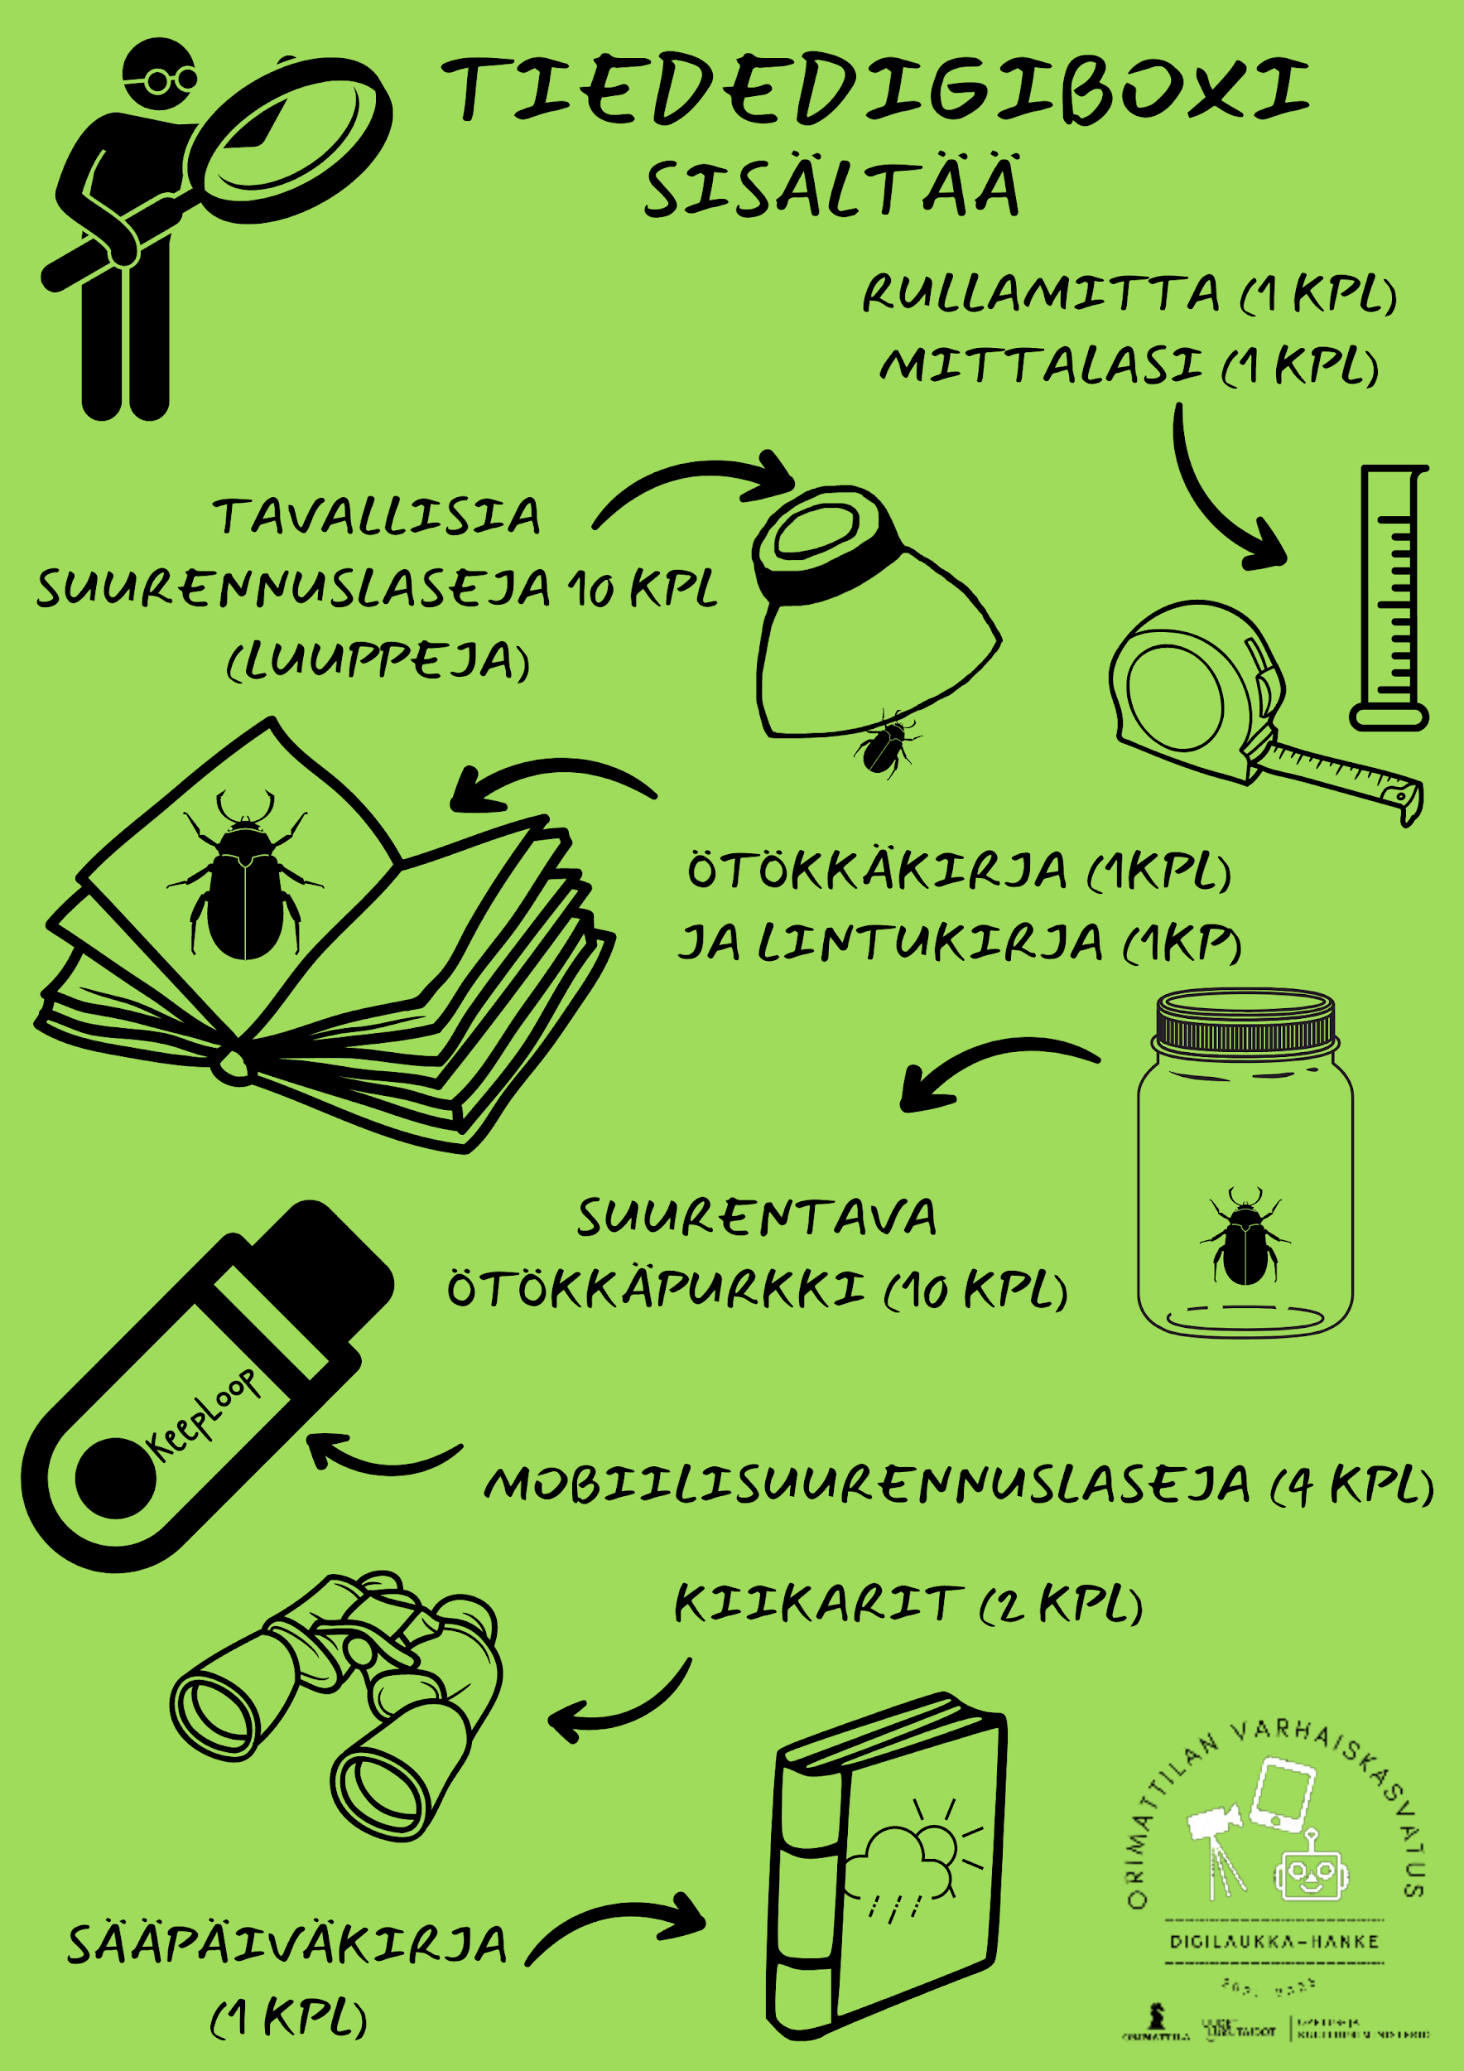

Slide 16
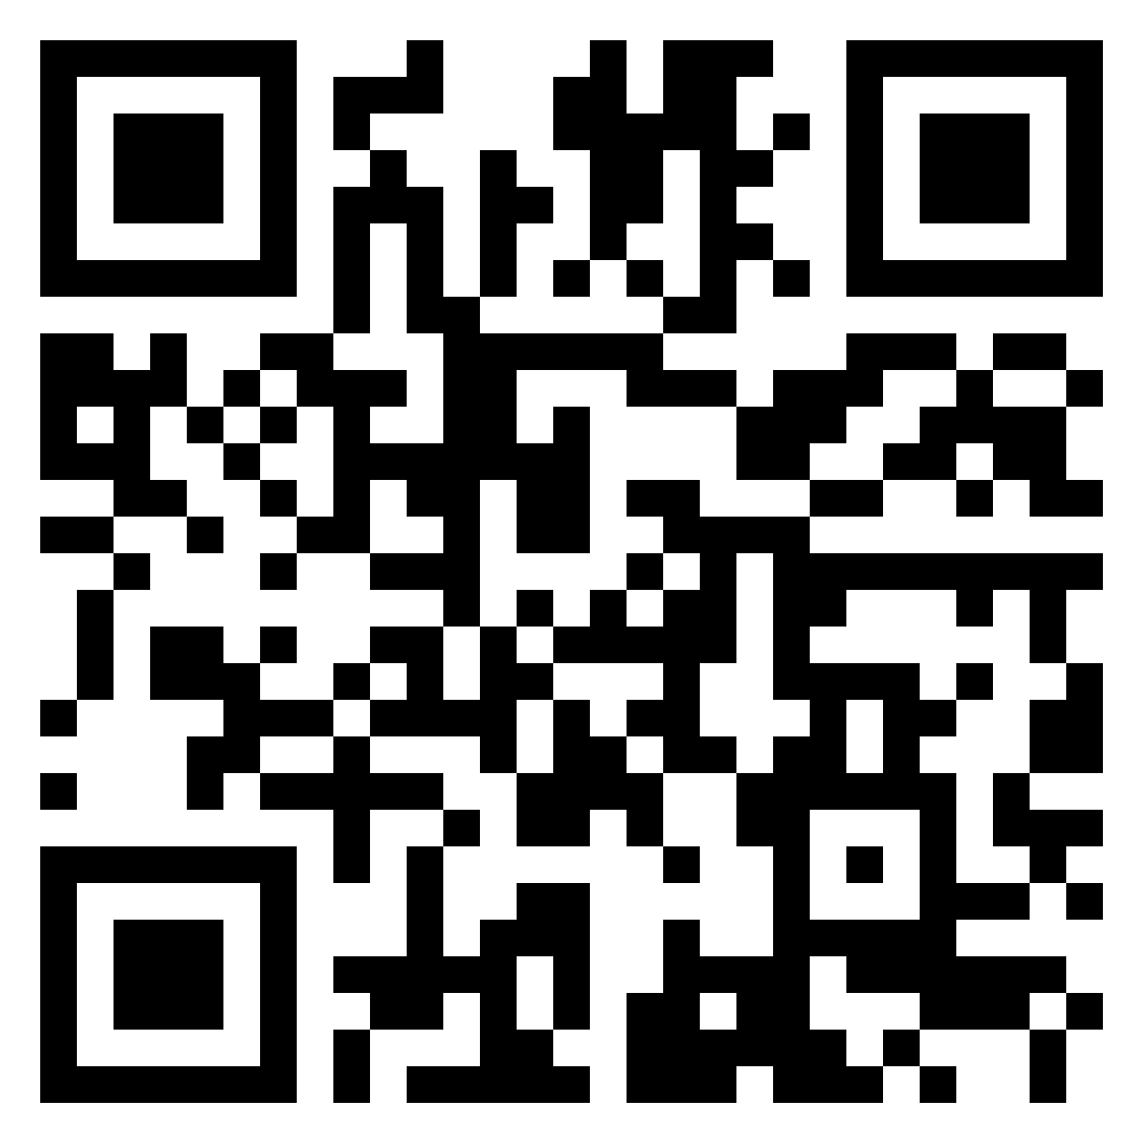
MENE PADLETIIN JA KLIKKAA SYDÄNTÄ SIITÄ AIHEPIIRISTÄ, JOHON TUNTUU HELPOIMMALTA LIITTÄÄ MUKAAN DIGITAALISTEN TAITOJEN HARJOITTELUA!

Slide 17
MITEN DIGIPEDAGOGIIKKAA TOTEUTETAAN?

Slide 18
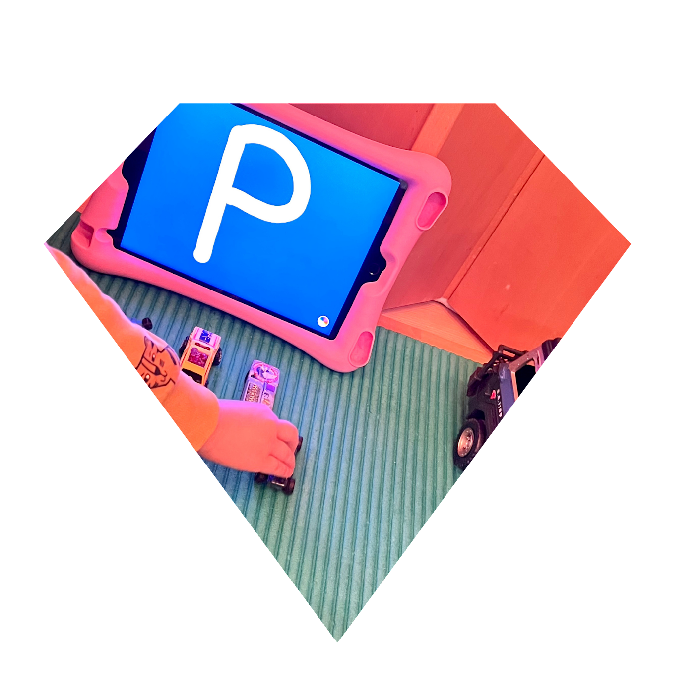
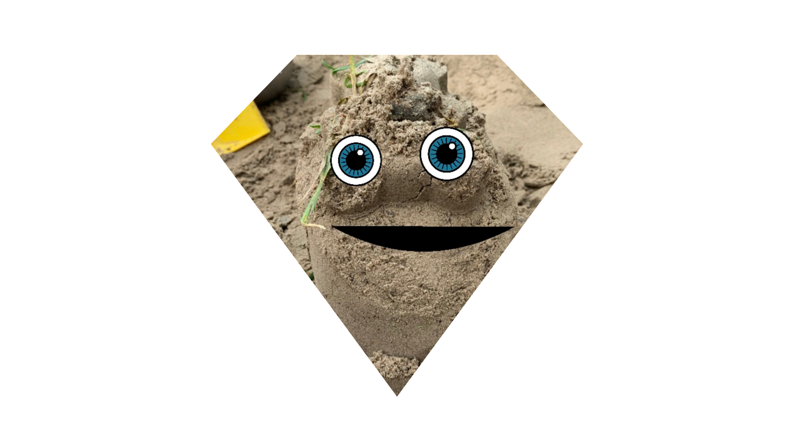
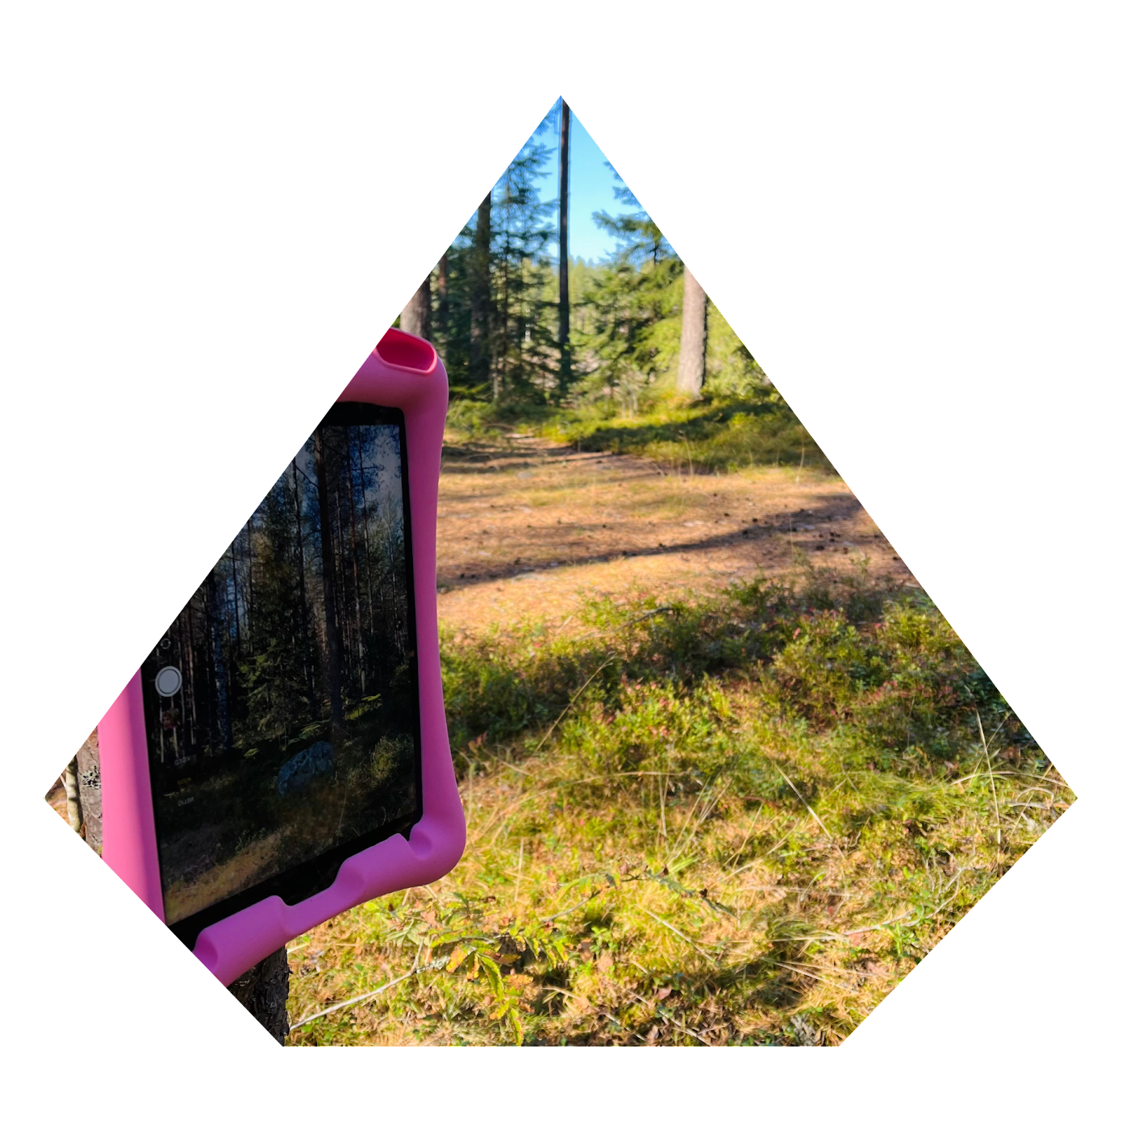
RIKASTUTTAMALLA
OPPIMISYMPÄRISTÖJÄ
LUOVASTI TUOTTAMALLA
MONIPUOLISESTI
OSANA ARKEA

Slide 19
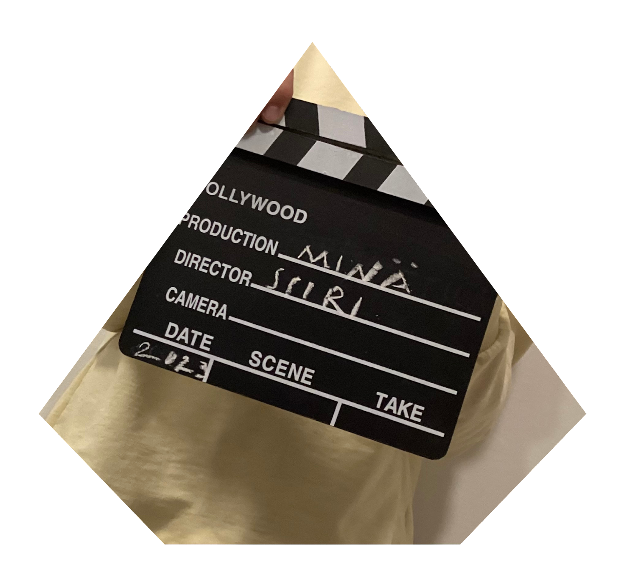
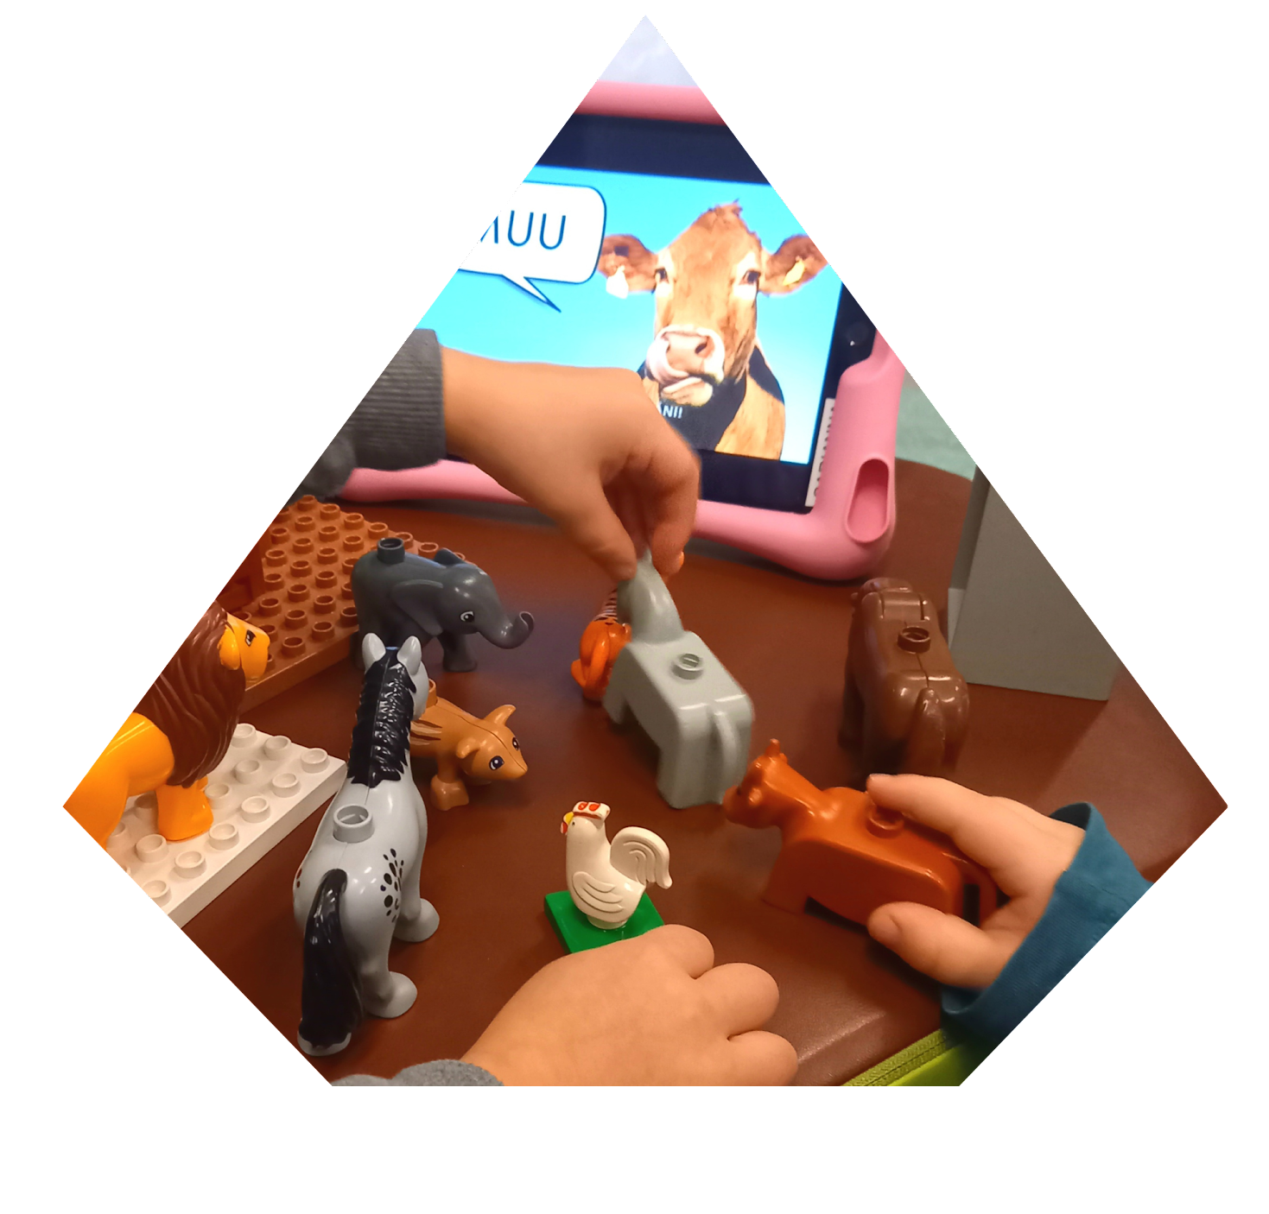
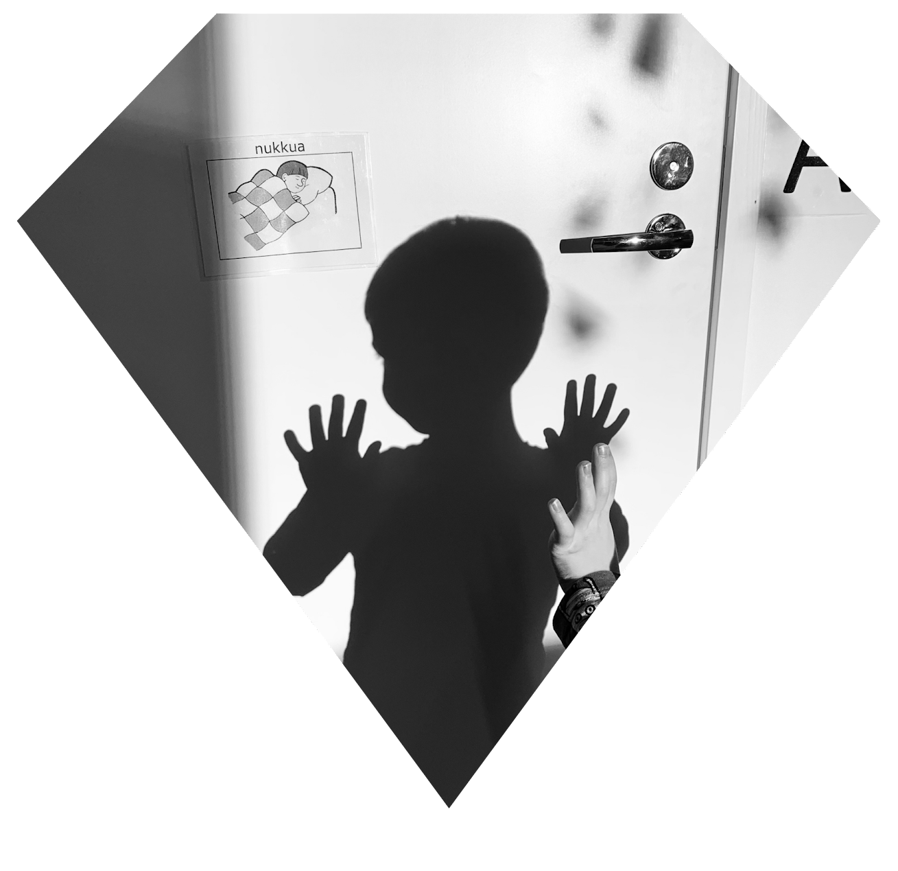
LAPSI AKTIIVISENA TOIMIJANA
TUEN
TYÖKALUNA
HAVAINNOINNIN VÄLINEENÄ

Slide 20
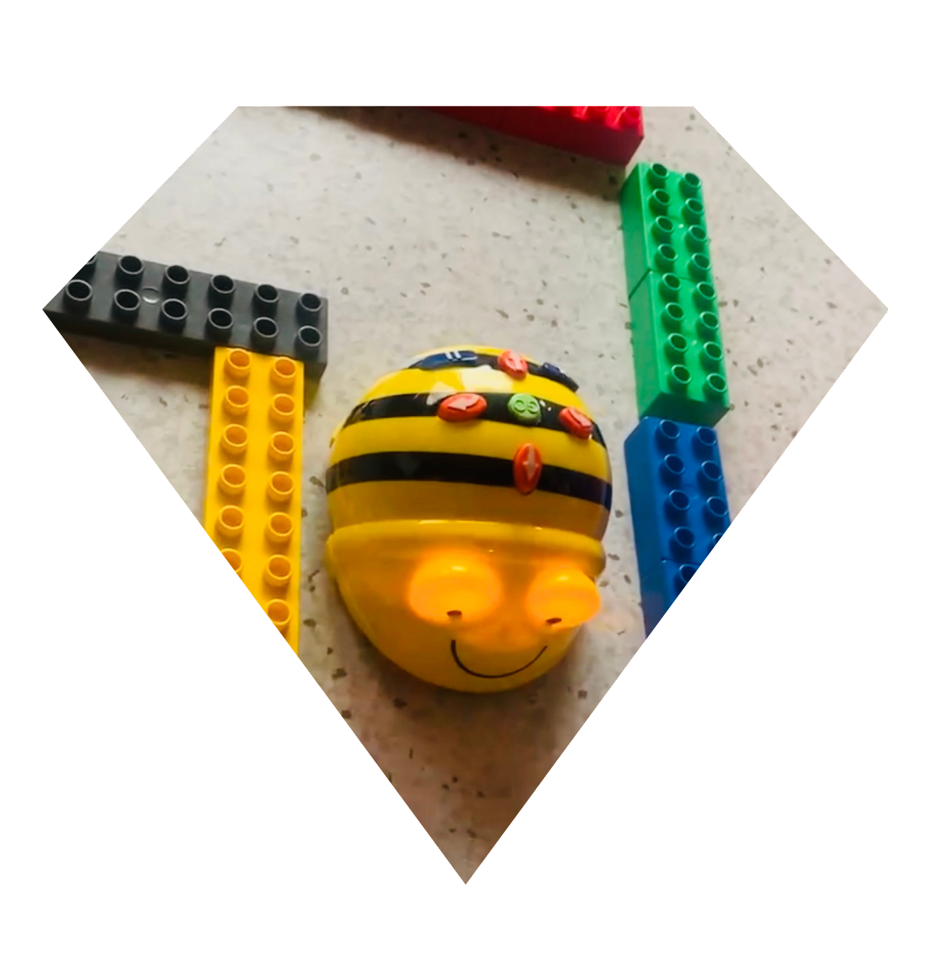
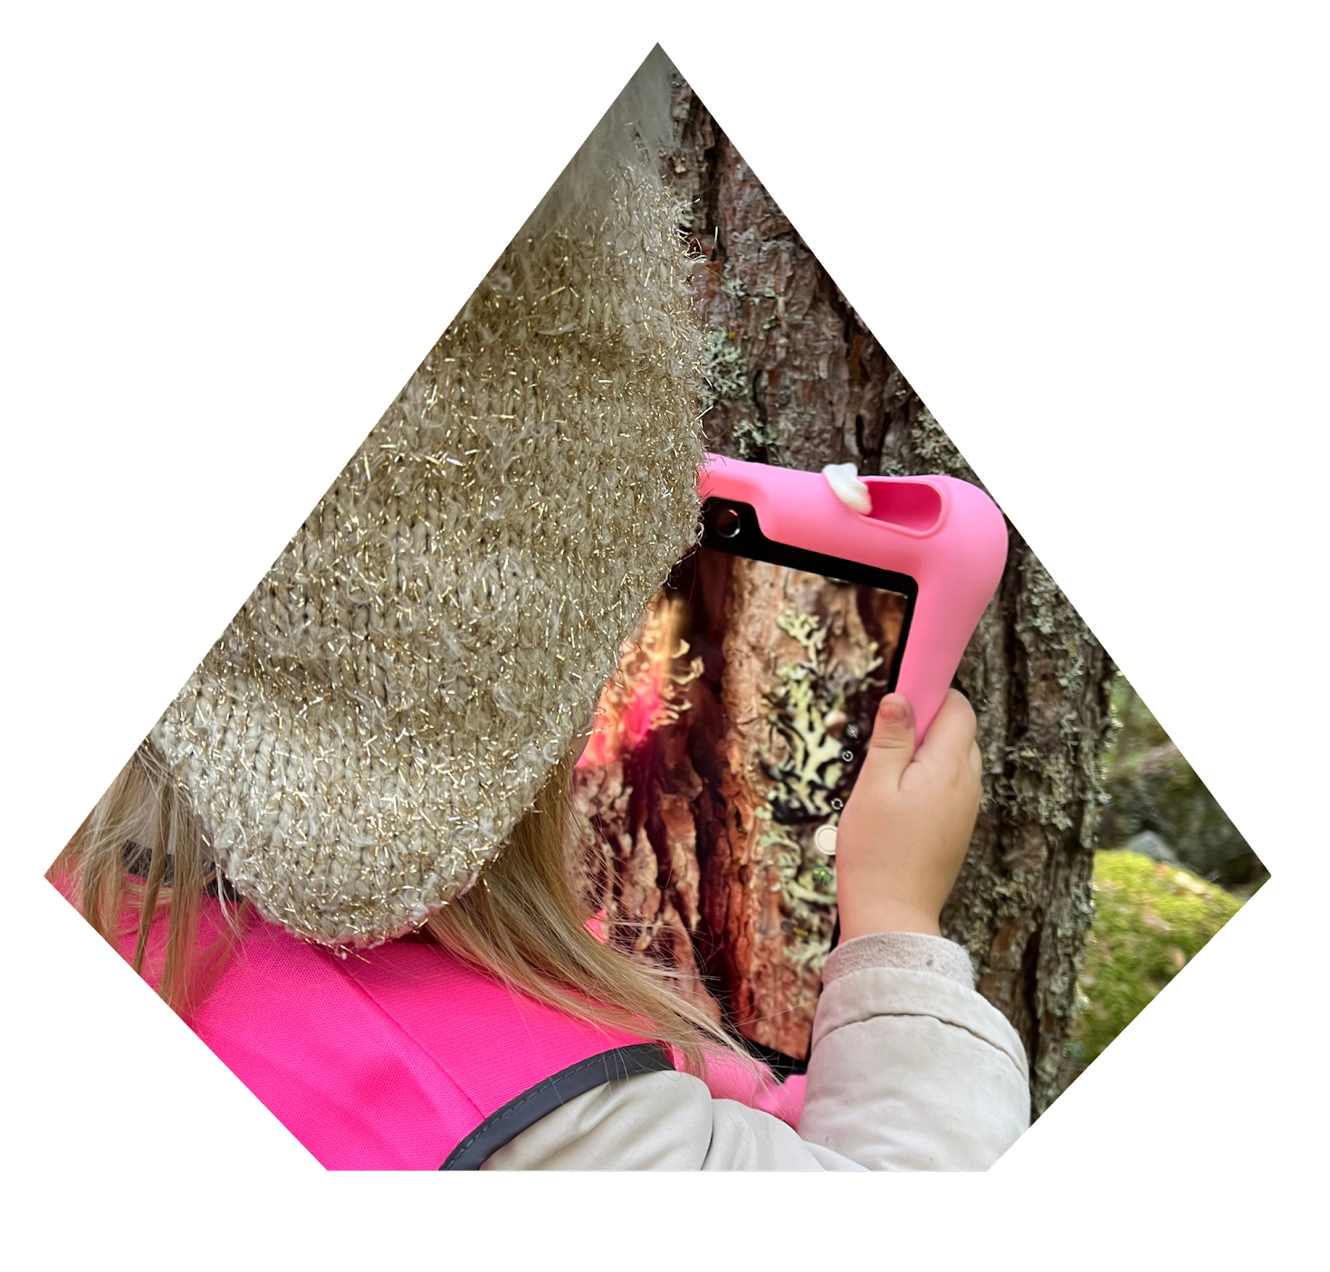
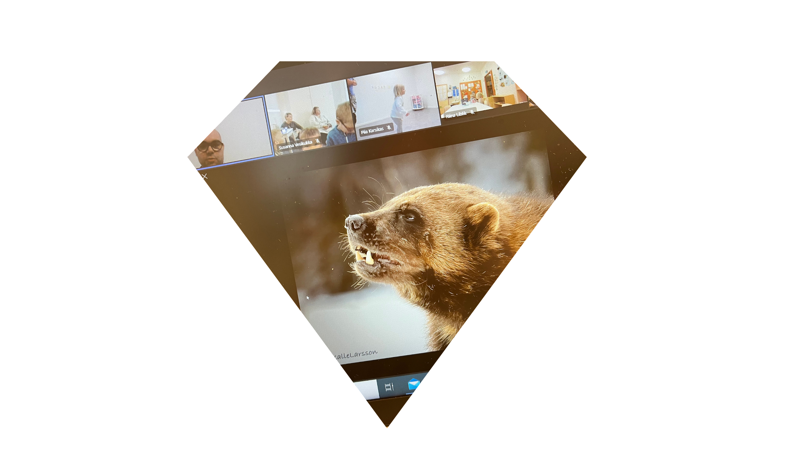
YHDESSÄ
JA YHTEISÖLLISESTI
PEDAGOGISESTI
PERUSTELLUSTI
TUTKIEN JA
IHMETELLEN

Slide 21
MENE PADLETTIIN JA KIRJOITA YKSI MATALAN KYNNYKSEN DIGIVINKKI
KAHTEEN VALITSEMAASI AIHEPIIRIIN!

Slide 22
DIGITAALISET
YMPÄRISTÖT JA NIIDEN HYÖDYNTÄMINEN VARHAISKASVATUKSESSA

Slide 23
LAADUKAS DIGITAALINEN
OPPIMISYMPÄRISTÖ TUKEE
LAPSEN LEIKKIÄ, LUOVUUTTA JA ITSEILMAISUA
LAPSEN TOIMINNALLISTA JA TUTKIVAA OPPIMISTA
LAPSEN YHTEISÖLLISTÄ OPPIMISTA

Slide 24
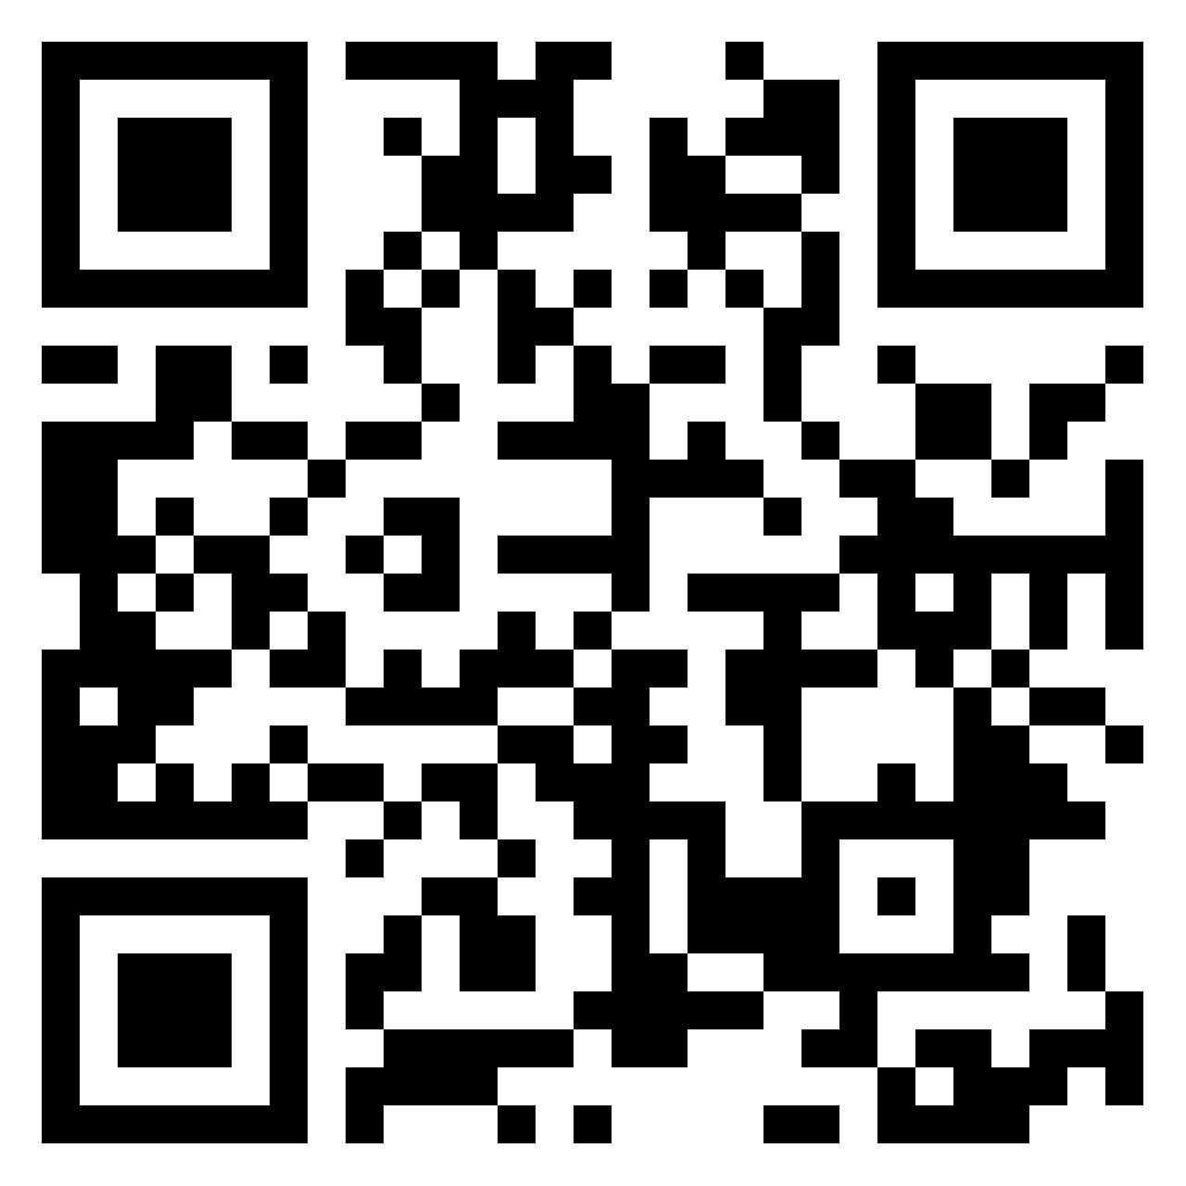
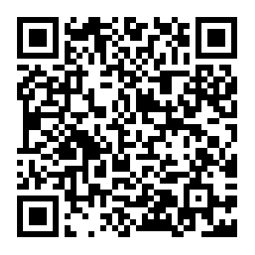
ORIMATTILAN VARHAISKASVATUKSEN SOVELLUSVALIKOIMA
ORIMATTILAN VARHAISKASVATUKSEN SOVELLUSKIRJASTO
ORIMATTILAN SOVELLUKSET OPPIMISALUEITTAIN

Slide 25
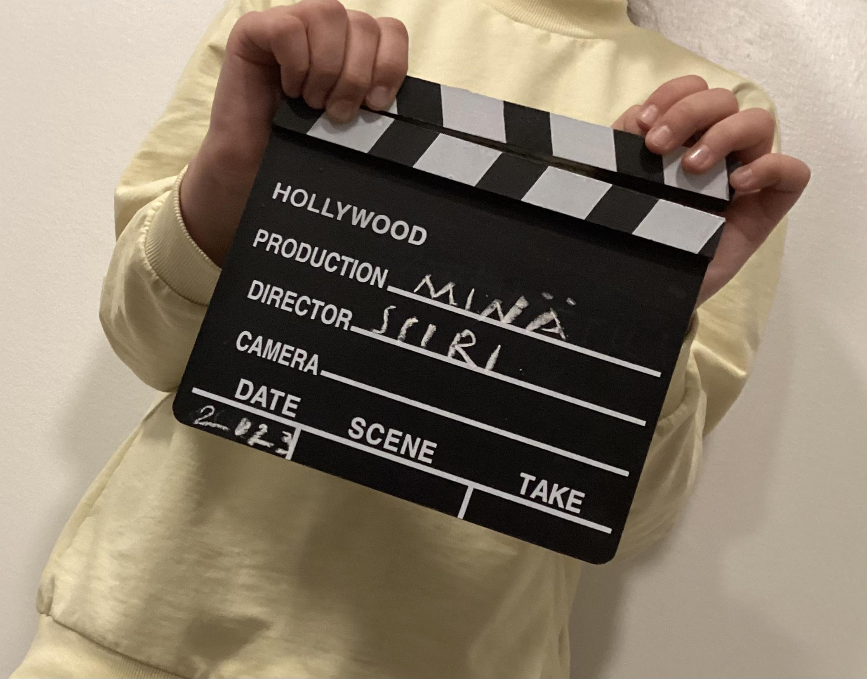
DIGITAALISEN PEDAGOGISEN DOKUMENTOINNIN ALUSTOJA
PEDA.NET
SWAY
MUKSUNETTI
DAISY
PÄIKKY

Slide 26
KERÄÄ
KEHITÄ
PEDAGOGINEN
DOKUMENTOINTI
REFLEKTOI
KYSY
HUOLTAJAT
LAPSI
LAPSIRYHMÄ
HENKILÖSTÖ

Slide 27

SOSIAALINEN MEDIA VARHAISKASVATUKSESSA
PEDAGOGIIKKA YKKÖSENÄ
POSITIIVINEN OTE
NÄKYVYYDEN TASOT (RYHMÄ/YKSIKKÖ/KUNTA/VALTAKUNNALLISESTI)
AVAA VASUA HUOLTAJILLE
YKSI PEDAGOGISEN DOKUMENTOINNIN KEINO
LAPSEN LÄHIPIIRIN VAKA-ARKEEN OSALLISUUDEN MAHDOLLISTAJA

Slide 28
DIGITAALINEN TURVALLISUUS

Slide 29
IKÄRAJAT
TURVATAIDOT
MEDIALUVAT
TEKIJÄNOIKEUDET

Slide 30
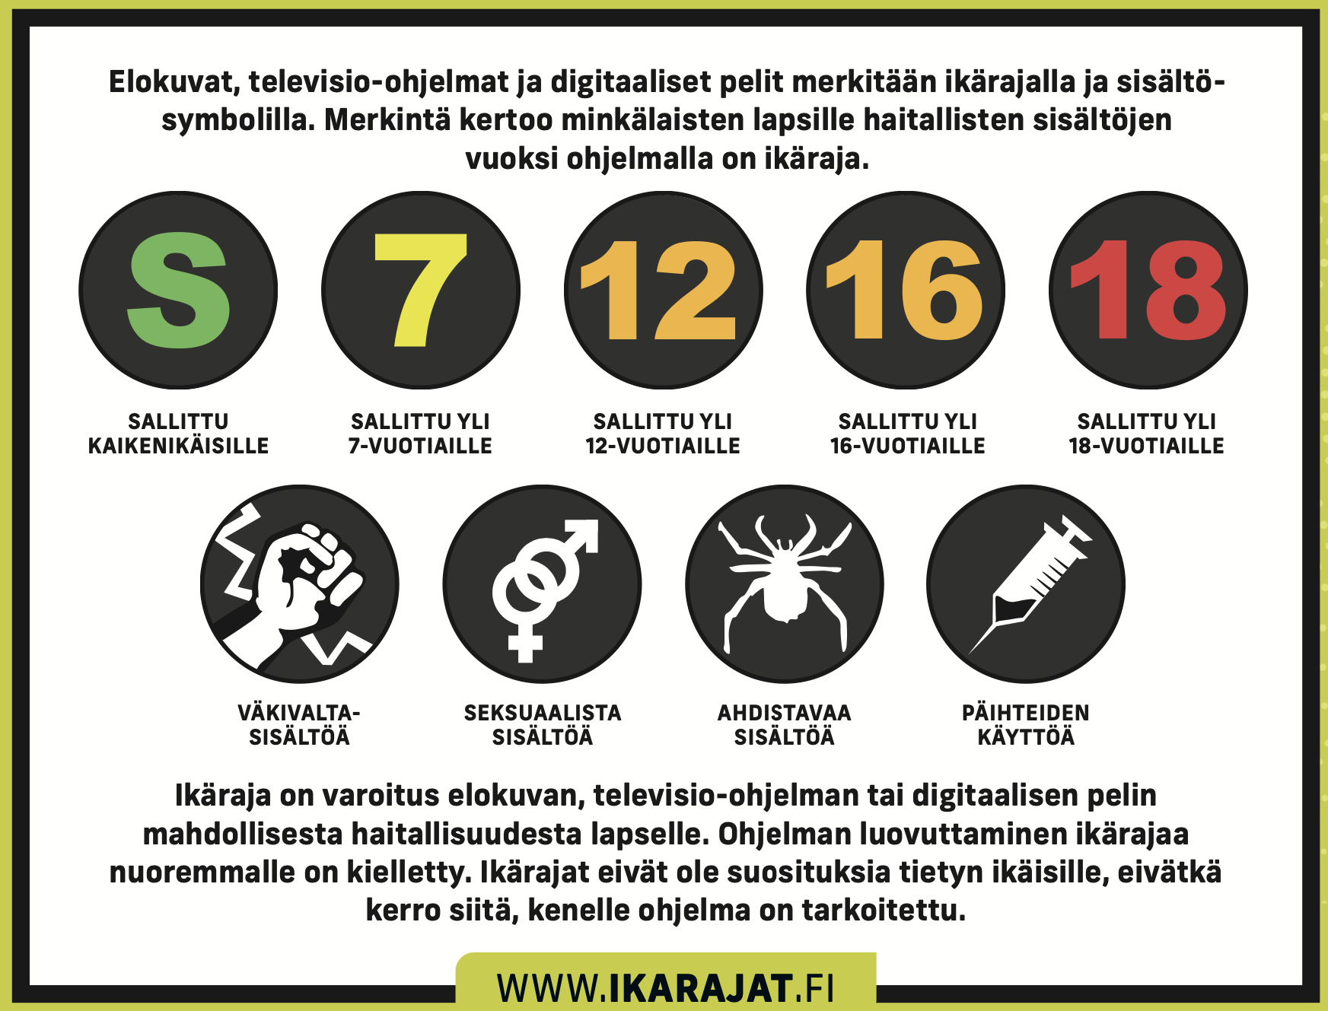
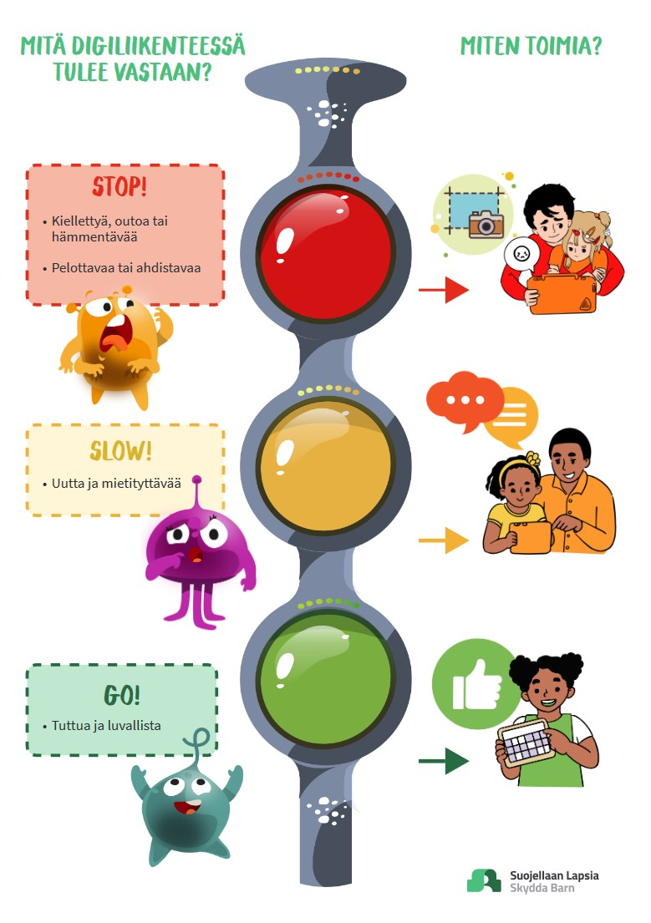
IKÄRAJAT
TURVATAIDOT
KAVI/ikärajat
MLL ikärajat
Turvallisesti digiliikenteessä

Slide 31
MEDIALUVAT
KUKA JA MITÄ LAPSESTA SAA JULKAISTA?
MISSÄ ALUSTOILLA LAPSESTA SAA JULKAISTA?
VOIDAAN KYSYÄ ESIM. PALVELUSOPIMUKSESSA
LUVAT PÄIVITETTÄVÄ VUOSITTAIN TAI TARPEEN MUKAAN
GDPR ELI YLEINEN TIETOSUOJA-ASETUS TULI VOIMAAN TOUKOKUUSSA 2018.
SE MÄÄRITTELEE, MITEN JÄRJESTÖT, ORGANISAATIOT JA MUUT TAHOT KÄSITTELEVÄT IHMISTEN HENKILÖTIETOJA.

Slide 32
©
TEKIJÄNOIKEUDET
MITÄ JA MISTÄ LÄHTEESTÄ
LAPSIRYHMÄLLE SAA NÄYTTÄÄ MEDIAA?
YLEAREENAN
KOTIMAINEN SISÄLTÖ
YOUTUBEN CC-LISENSSILLÄ OLEVA SISÄLTÖ (CREATIVE COMMONS)
CD:T

Slide 33
HUOLTAJIEN OSALLISUUS
DIGITAALISUUDESSA

Slide 34

VANHEMPAINILLAT
VASUKESKUSTELUT
LUPA-ASIAT
MEDIALUVAT PALVELUSOPIMUKSESSA
RUUTUAIKA
DIGILAITTEET YKSI OPPIMISEN VÄLINE
KÄYTTÖ AINA PEDAGOGISESTI PERUSTELTUA
TOIMINNAN NÄKYVÄKSI TEKEMINEN
DIGIÄ LIIKKEELLÄ, SOVELLUKSET TUTUKSI
PEDAGOGINEN DOKUMENTOINTI
SOME

Slide 35
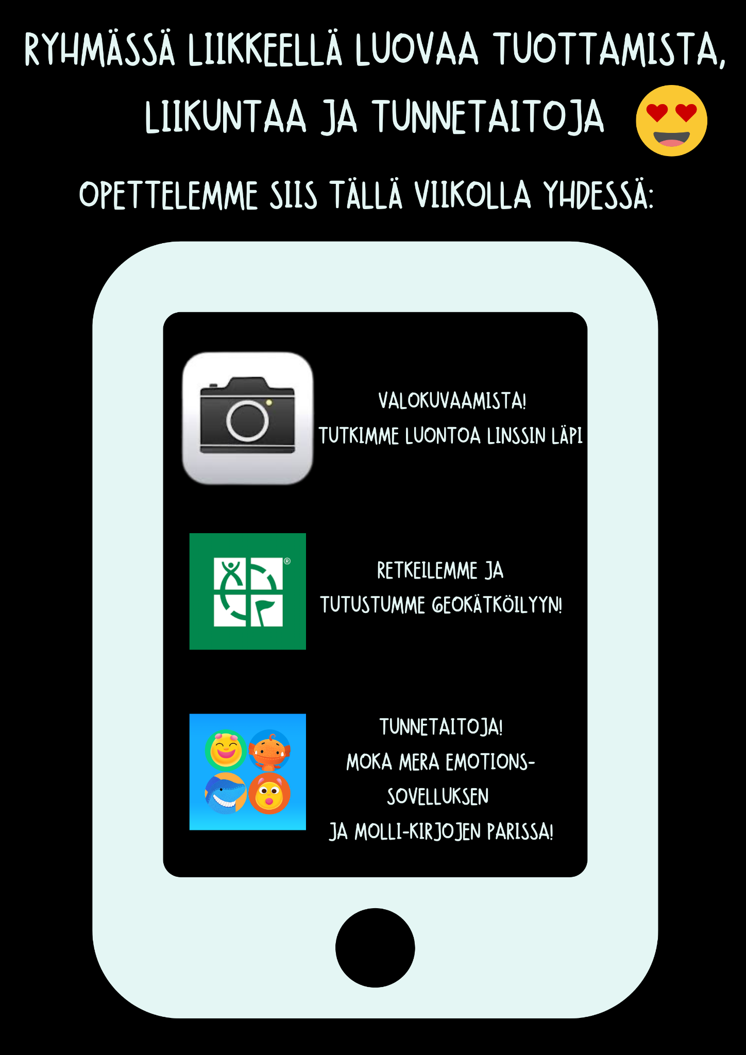


Slide 36
MILLAINEN ON DIGITAALISIA TAITOJA EDISTÄVÄ VARHAISKASVATTAJA?

Slide 37

HETKEEN TARTTUJA
INNOSTUJA JA INNOSTAJA
POSITIIVISESTI JA AVOIMESTI
ASENNOITUJA
OSAAMISEN YLLÄPITÄJÄ
OSAAMISEN JAKAJA
PEDAGOGINEN AJATTELIJA

Slide 38
MITEN VOIN SYVENTÄÄ
JA KEHITTÄÄ OSAAMISTANI DIGIPEDAGOGIIKASSA?

Slide 39
VALTAKUNNALLISET VARHAISKASVATUSSUUNNITELMAN PERUSTEET
UUDET LUKUTAIDOT
MEDIATAITOKOULU
KAVI- Kansallinen audiovisuaalinen instituutti
ORIMATTILAN DIGISUUNNITELMA
ORIMATTILAN VAKADIGISIVUSTO
VAKADIGITURKU

Slide 40
KYSY!
KÄYTÄ
MIELI-
KUVITUSTASI!
OLE UTELIAS!

Slide 41

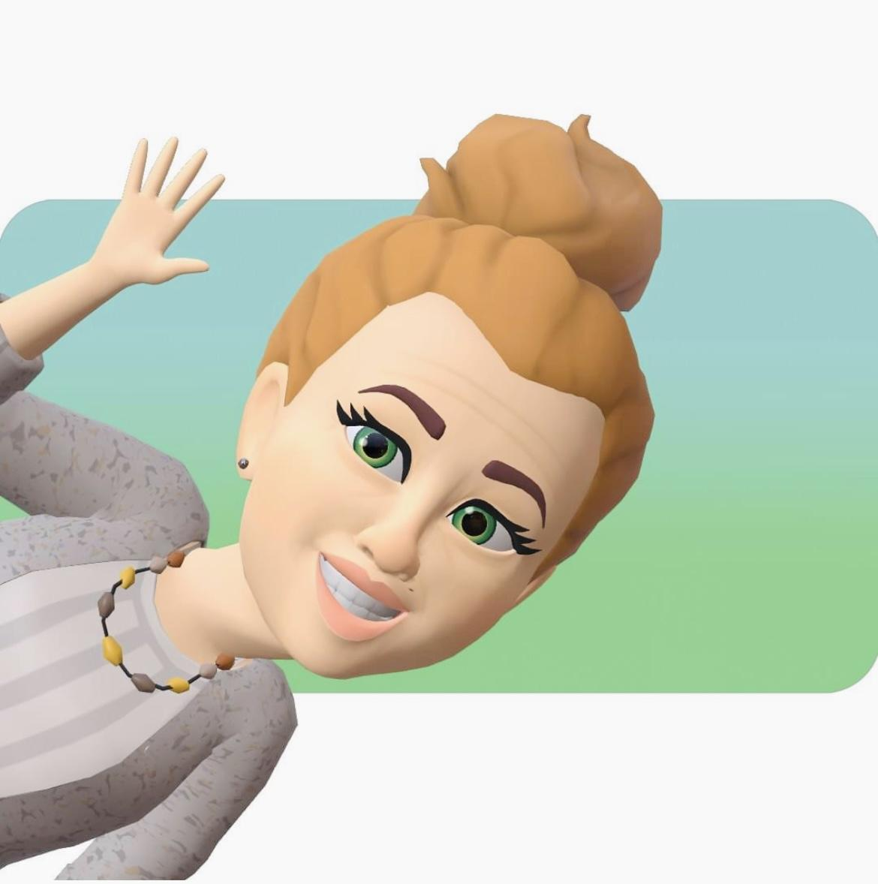
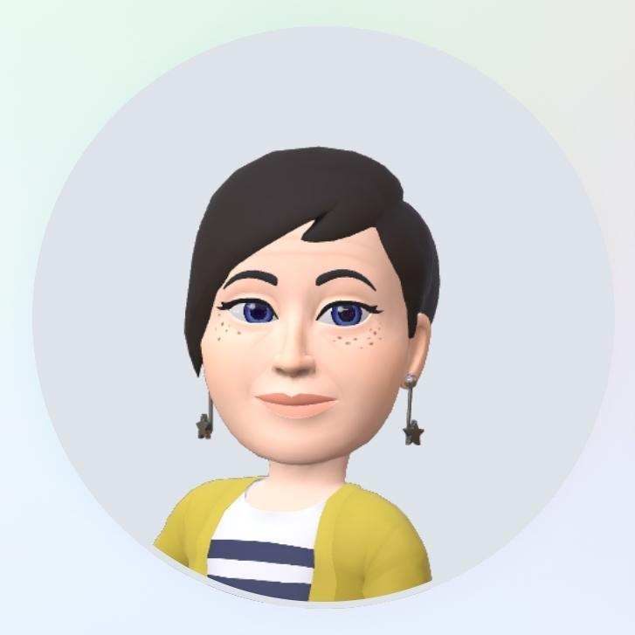
ORIMATTILAN VARHAISKASVATUKSEN
DIGIHANKKEET
HANNA KATAJARINNE
SARIANNA
TAPAILA

